Slide 1


Slide 2
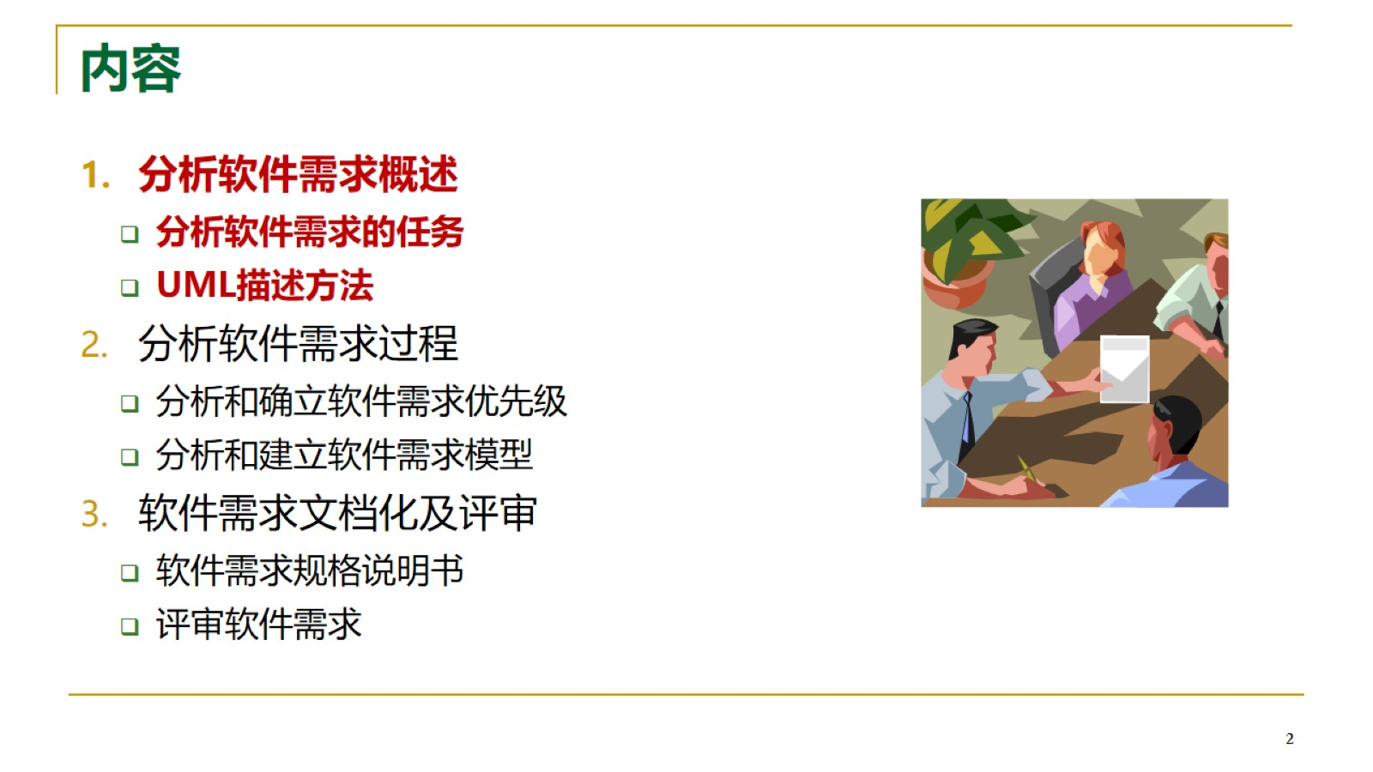
内容

Slide 3
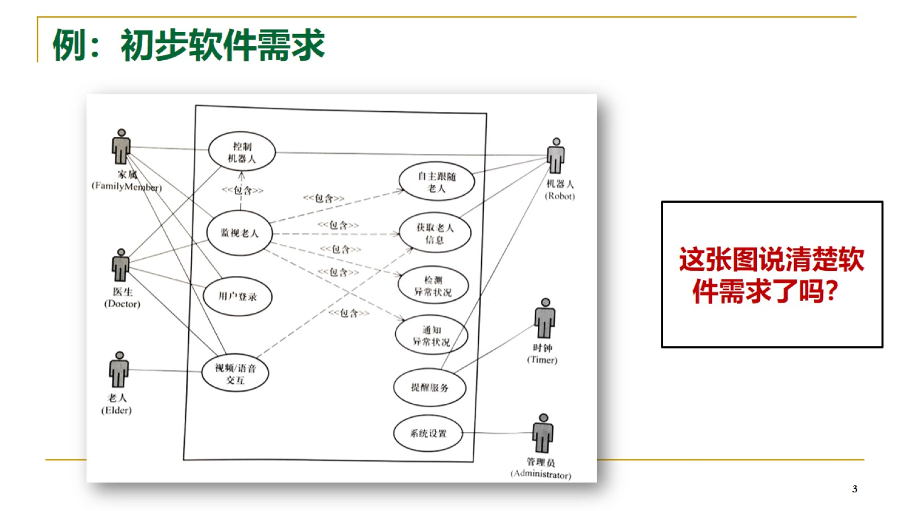
例：初步软件需求

Slide 4
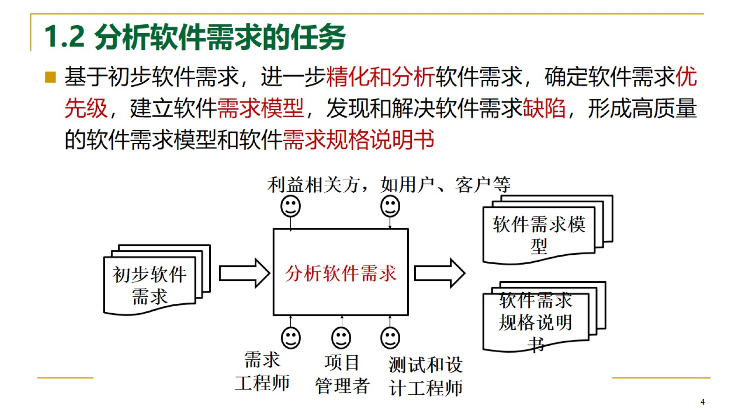
1.2 分析软件需求的任务

Slide 5
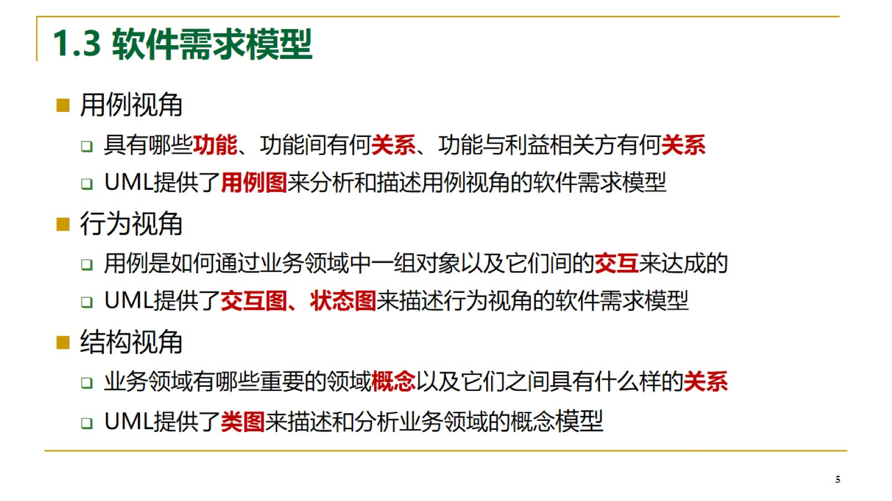
1.3 软件需求模型

Slide 6
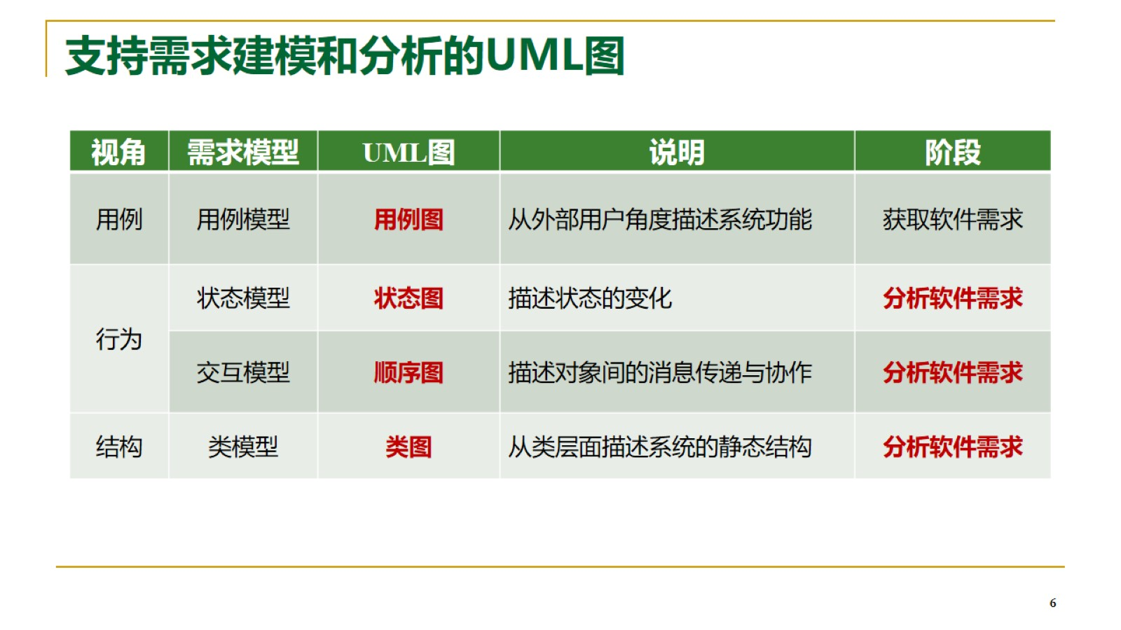
支持需求建模和分析的UML图

Slide 7
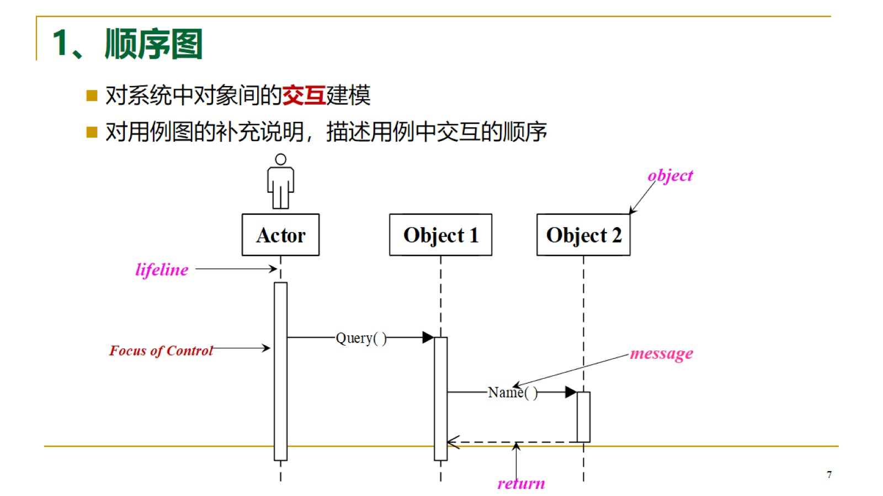
1、顺序图

Slide 8
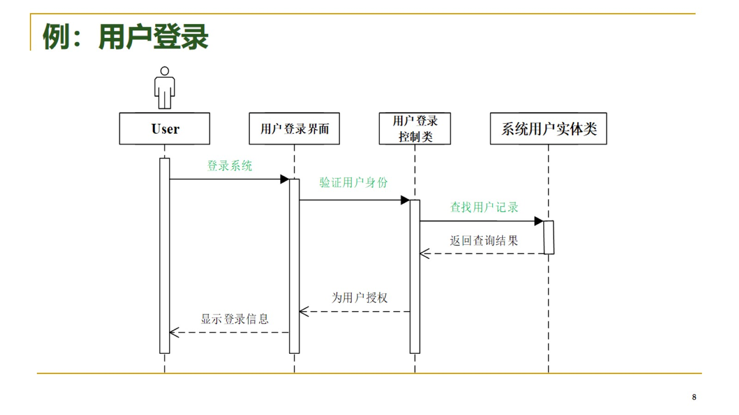
例：用户登录

Slide 9
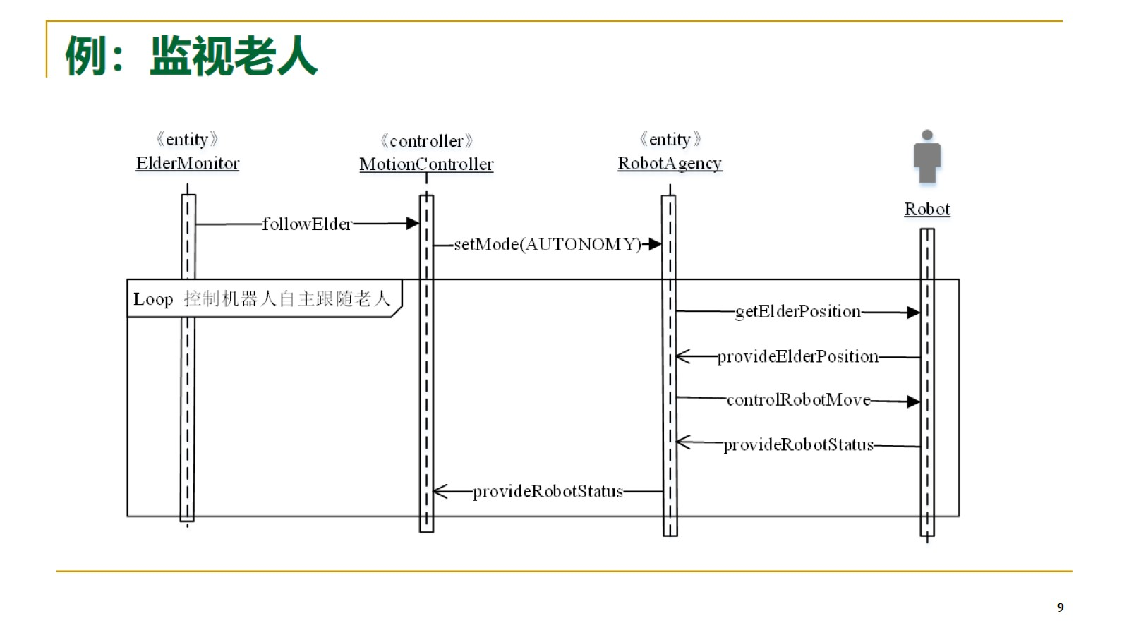
例：监视老人

Slide 10
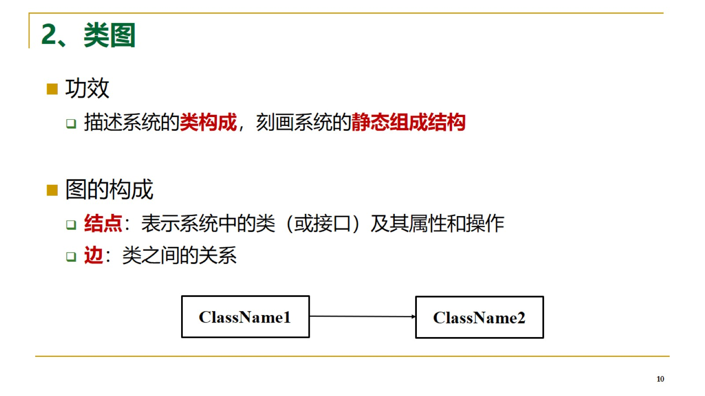
2、类图

Slide 11
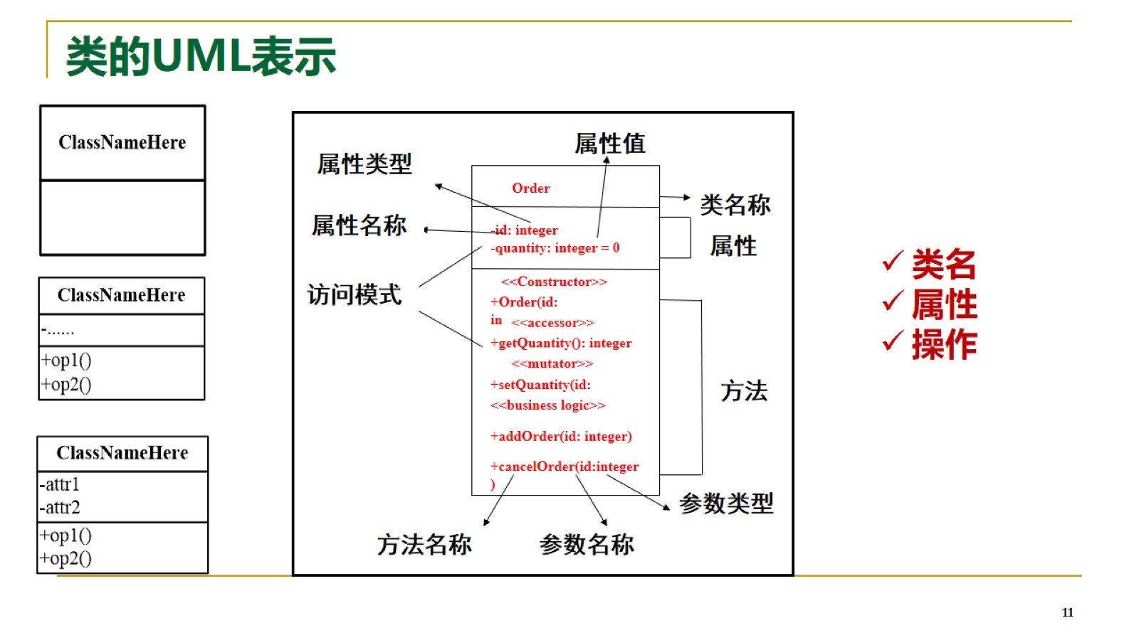
类的UML表示

Slide 12
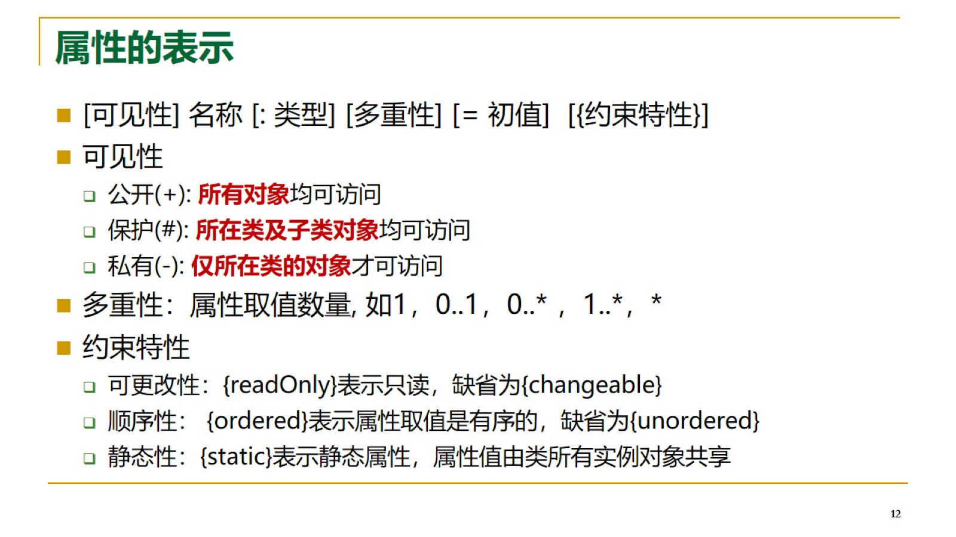
属性的表示

Slide 13
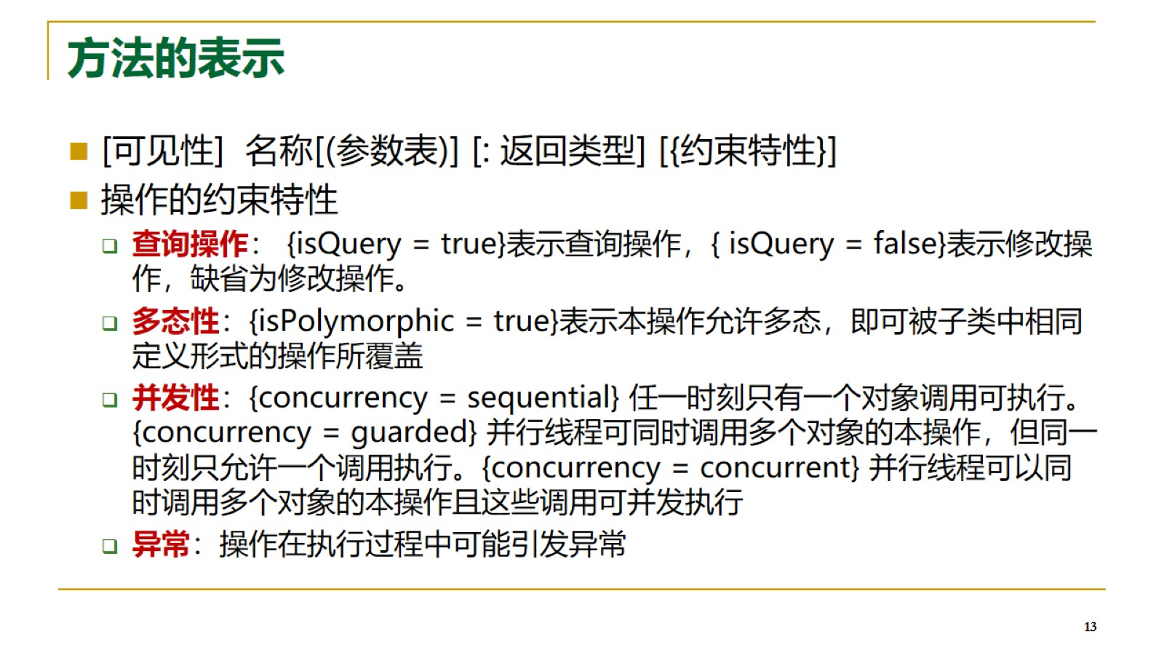
方法的表示

Slide 14
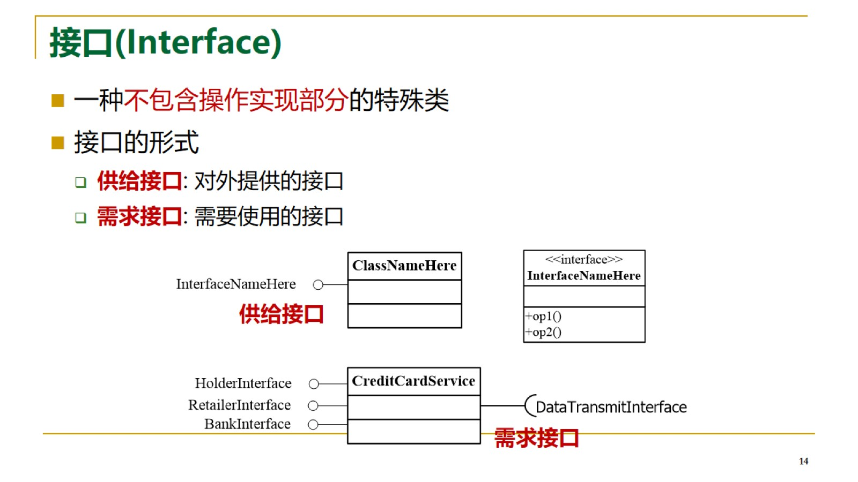
接口(Interface)

Slide 15
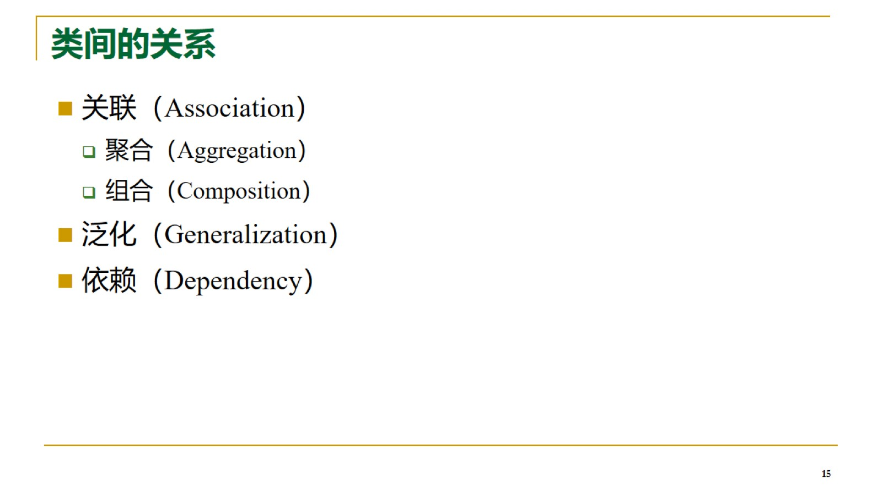
类间的关系

Slide 16
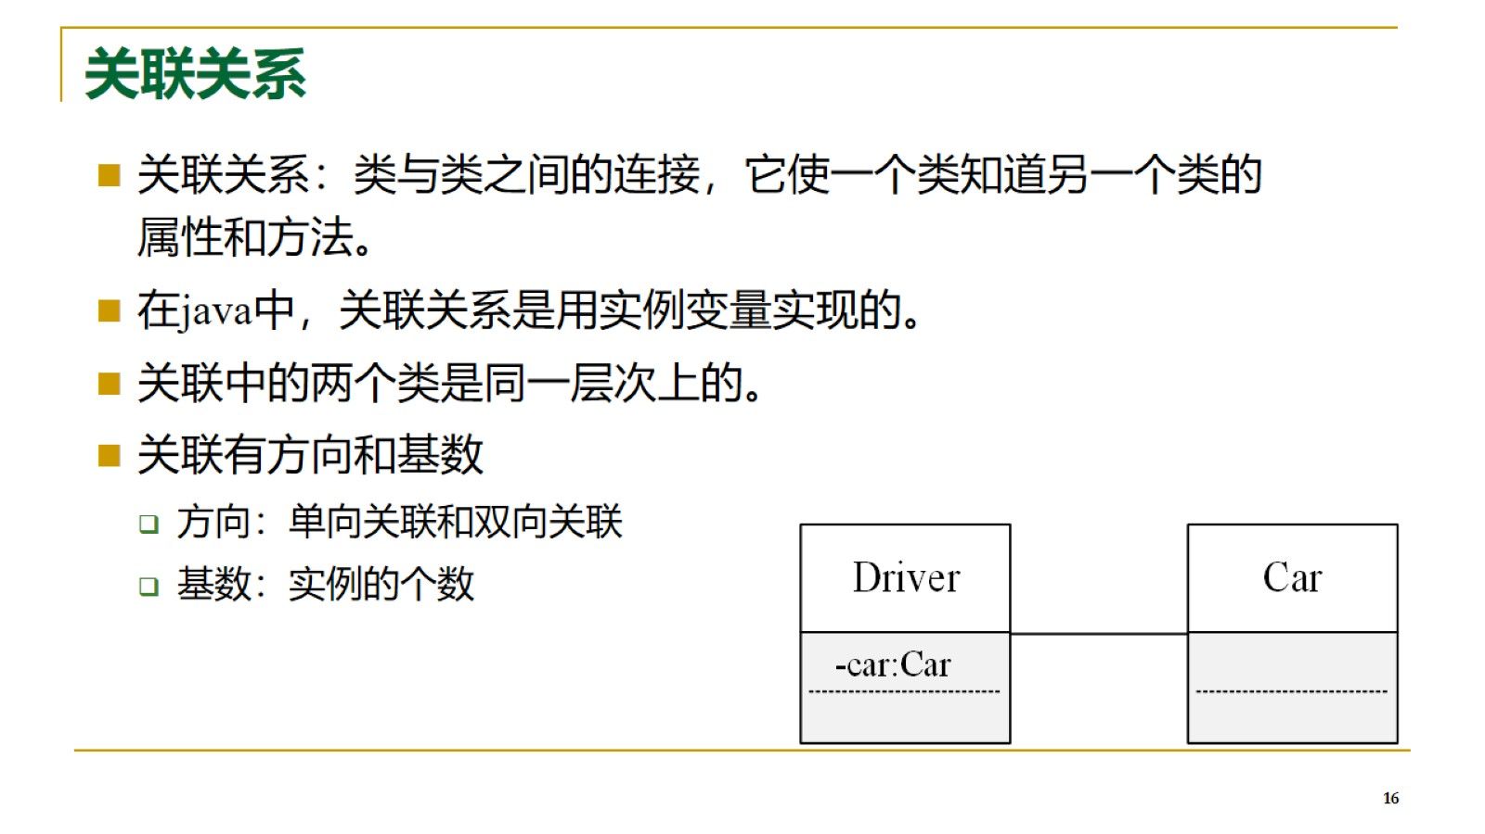
关联关系

Slide 17
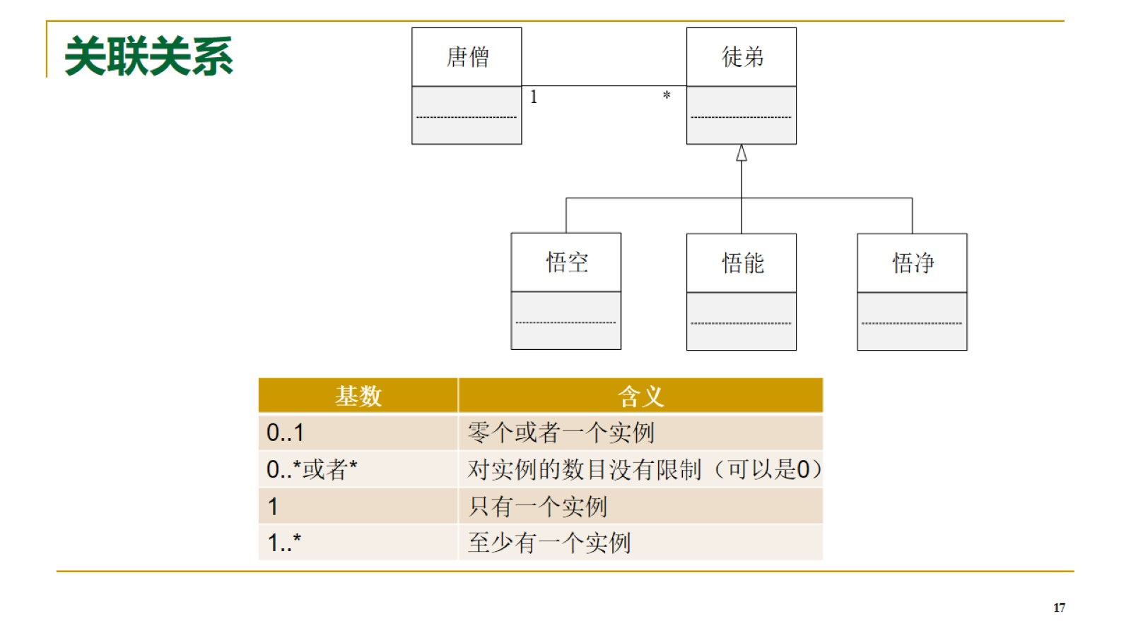
关联关系

Slide 18
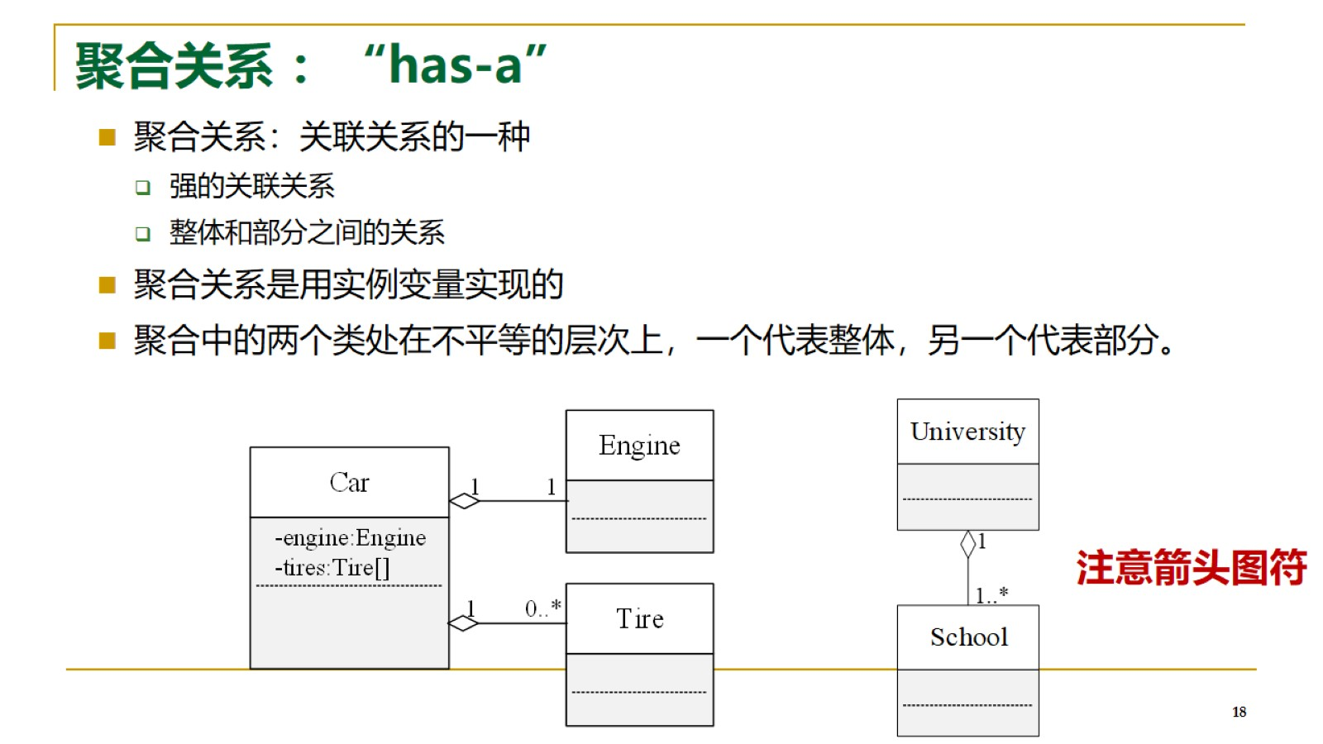
聚合关系 ：“has-a”

Slide 19
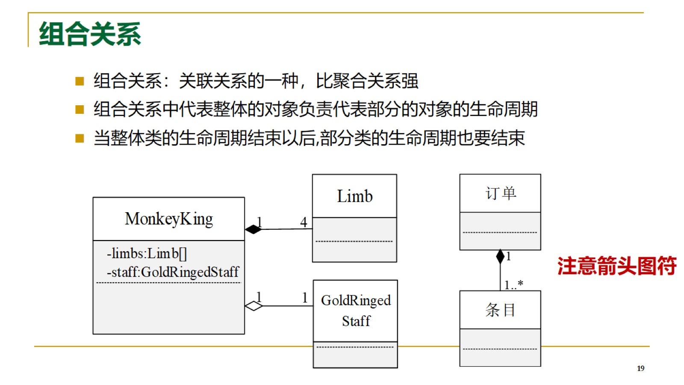
组合关系

Slide 20
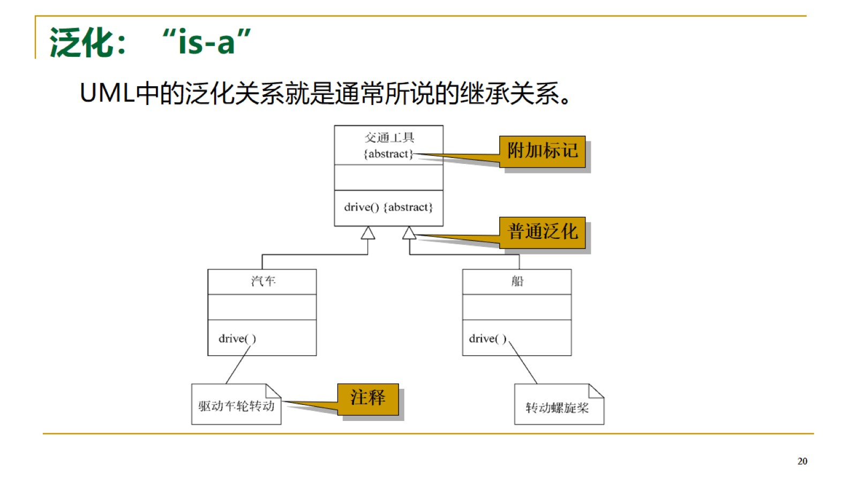
泛化：“is-a”

Slide 21
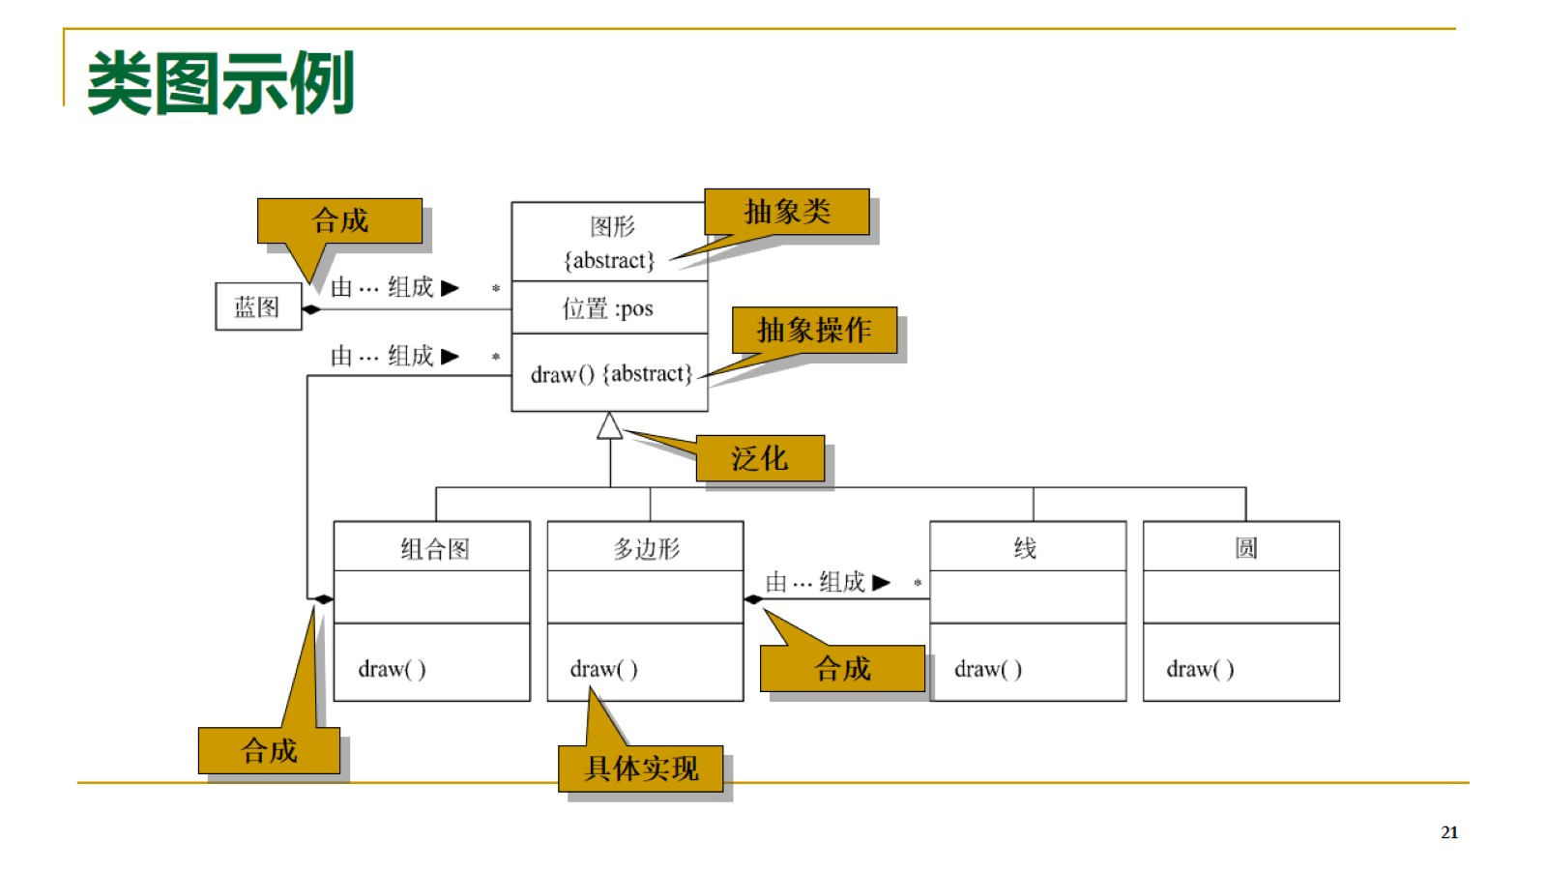
类图示例

Slide 22
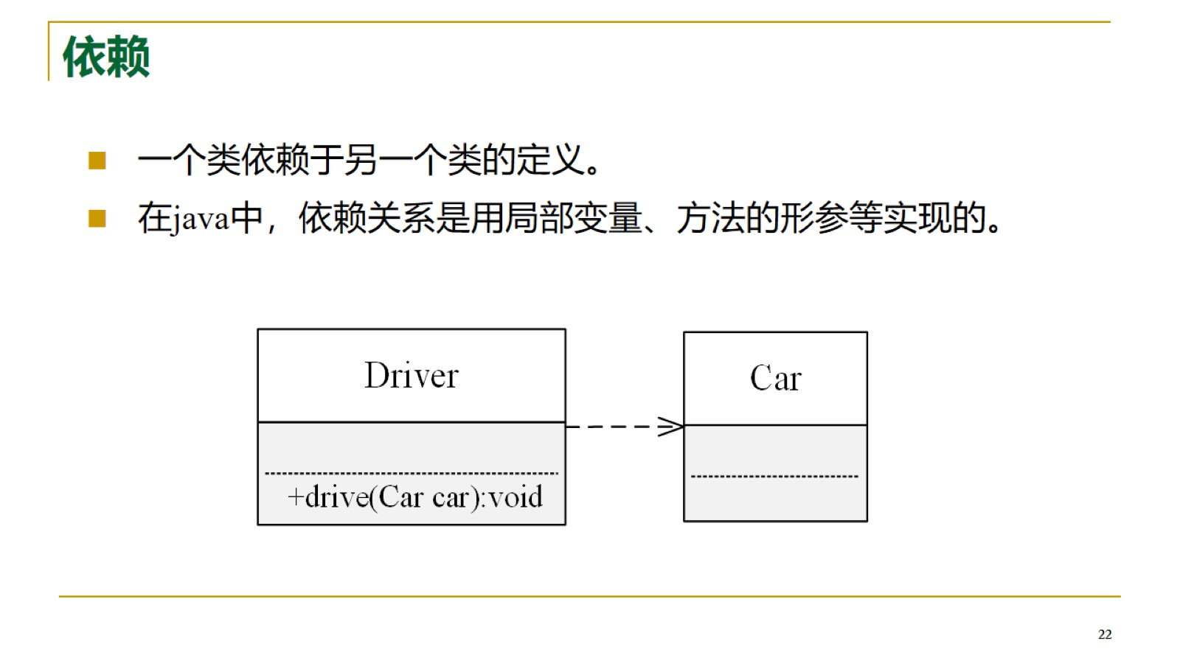
依赖

Slide 23
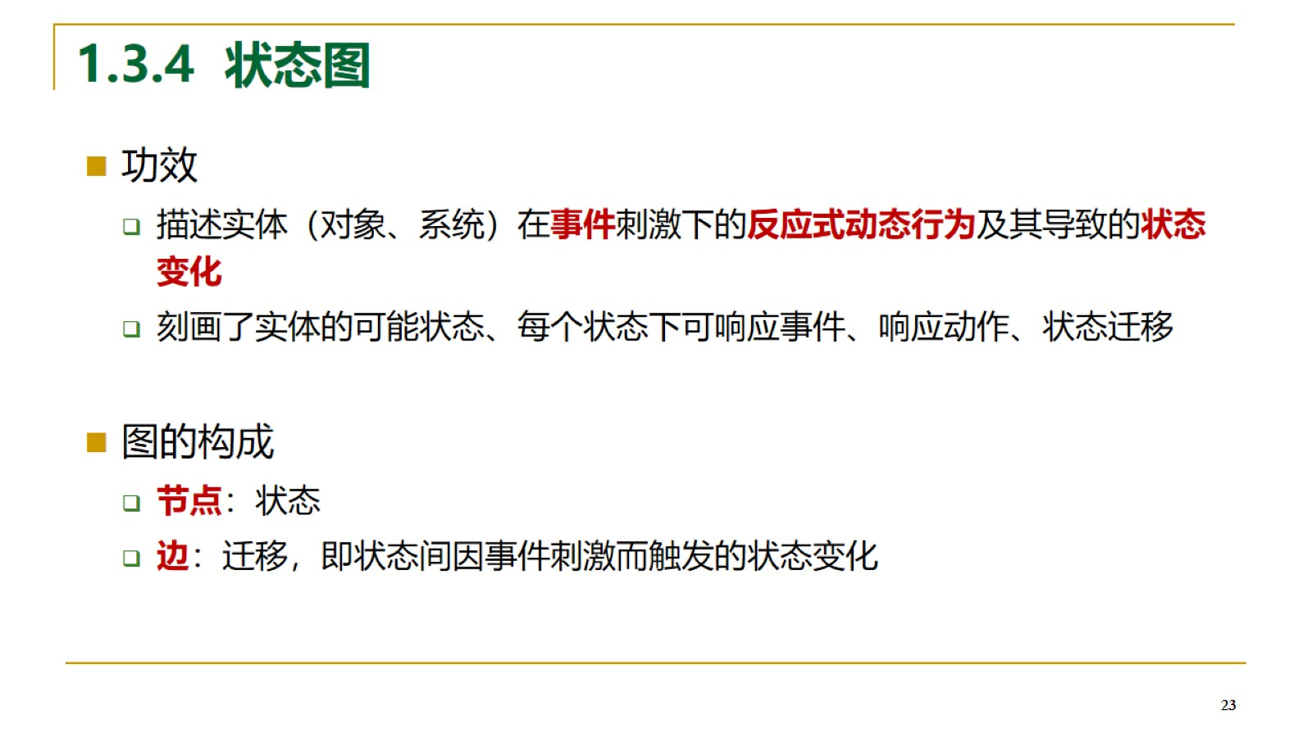
1.3.4 状态图

Slide 24
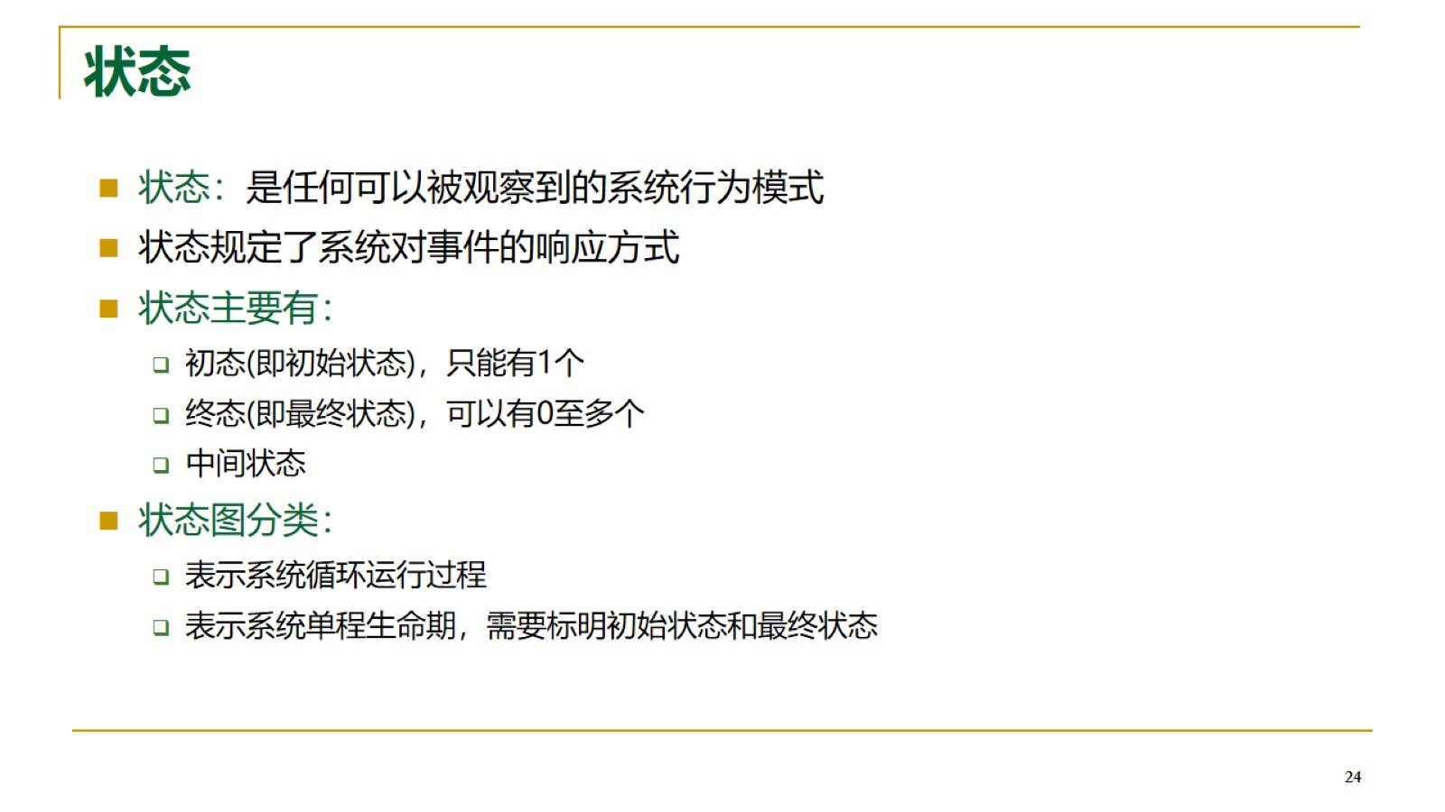
状态

Slide 25
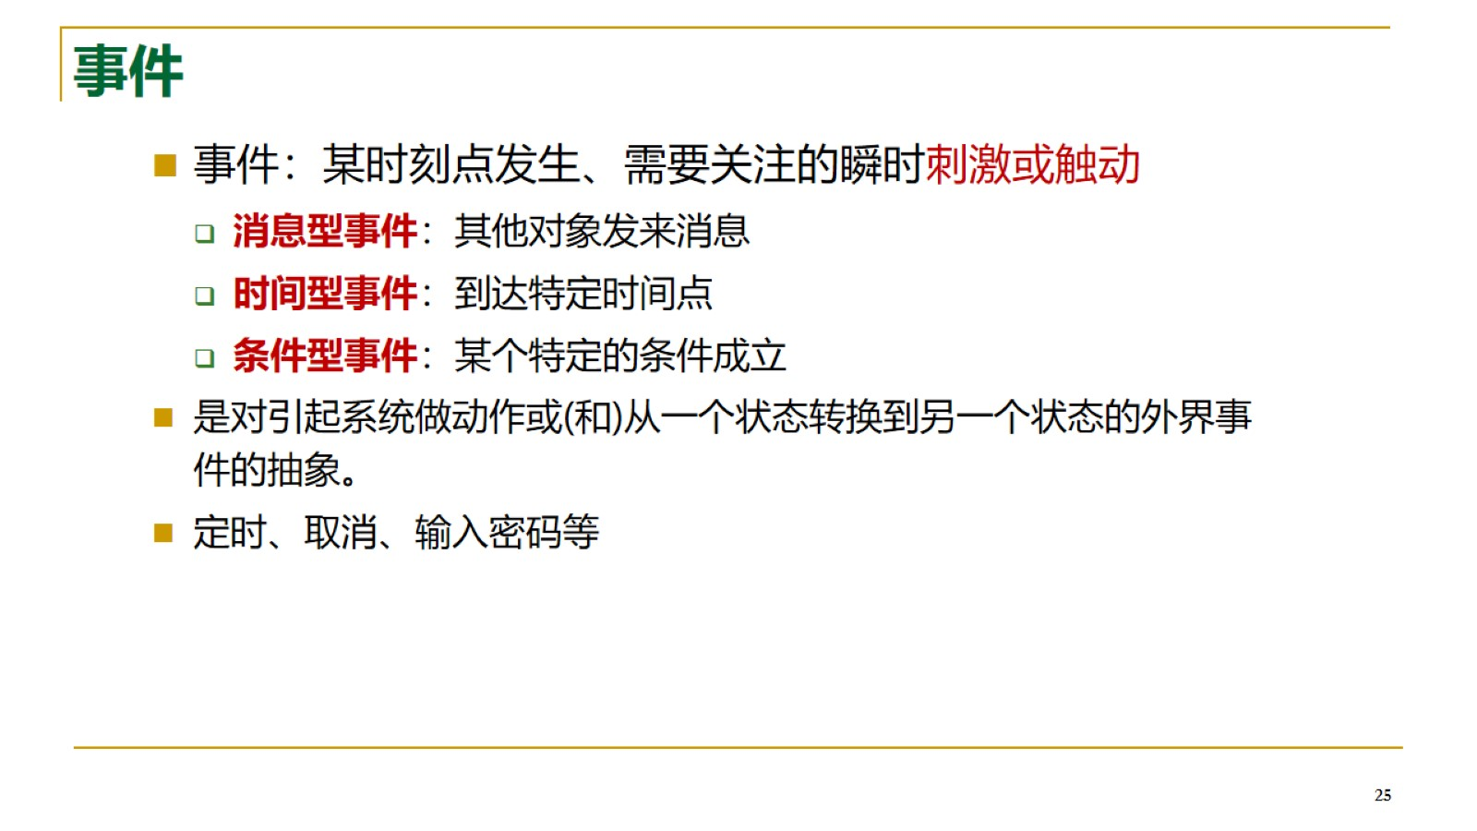
事件

Slide 26
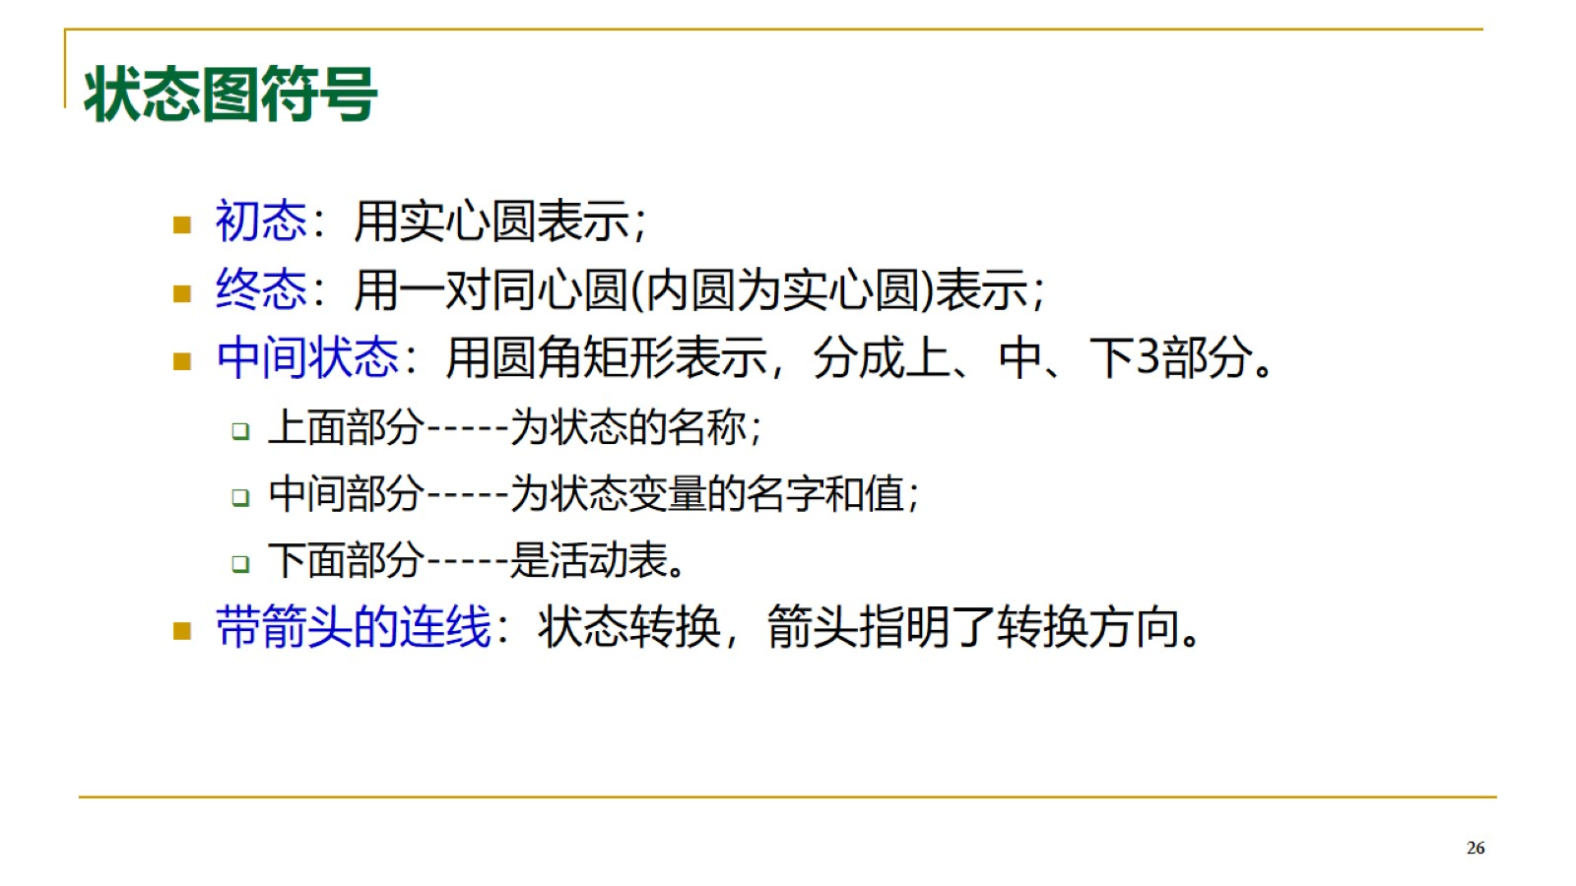
状态图符号

Slide 27
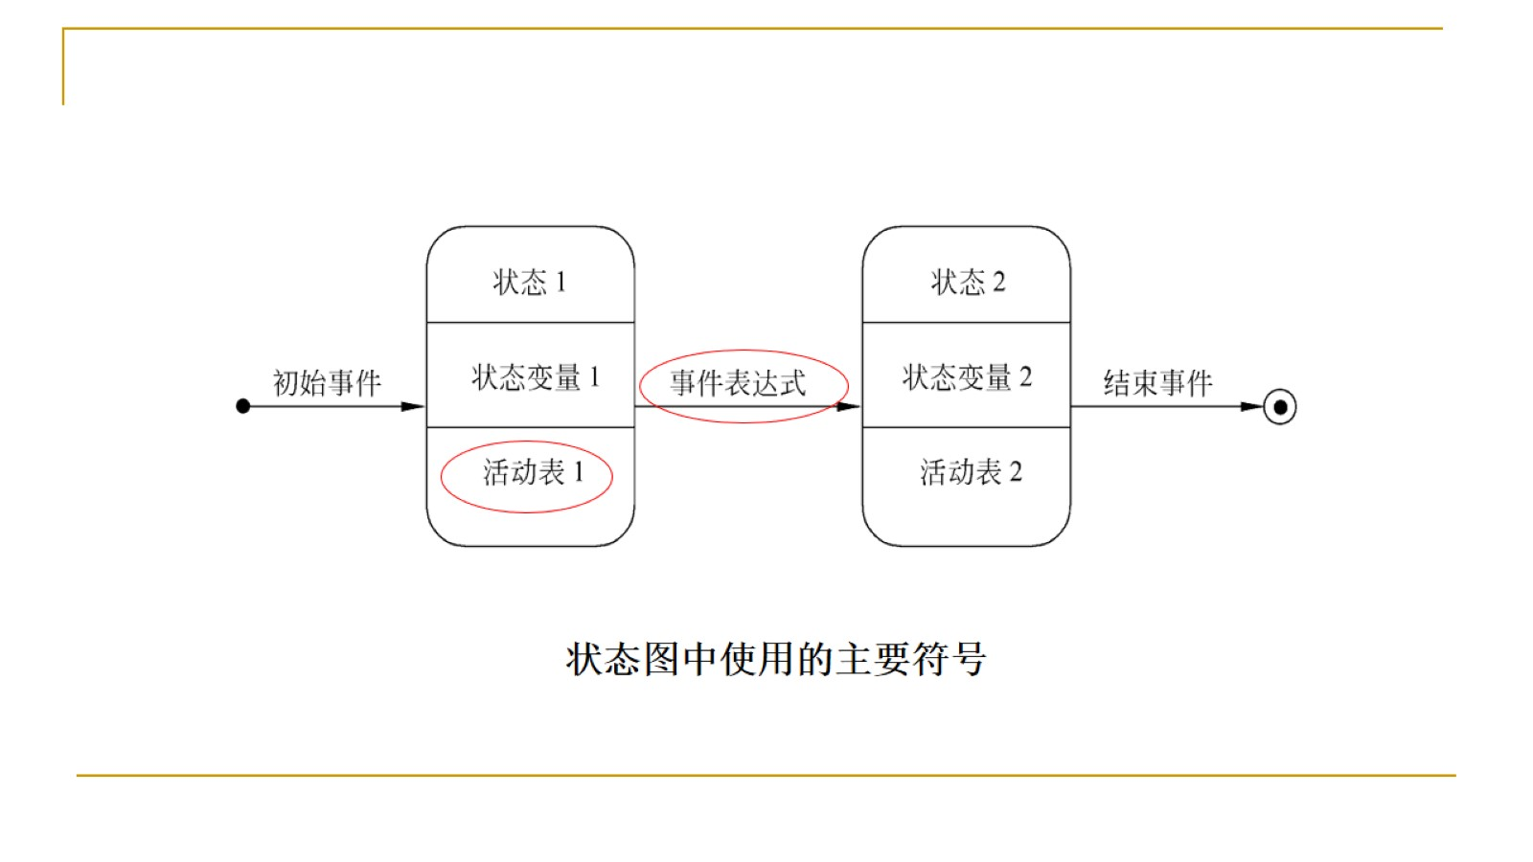

Slide 28
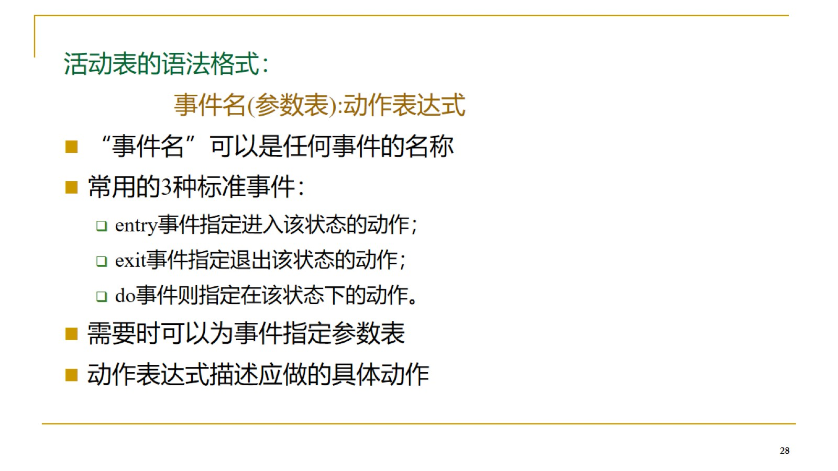

Slide 29
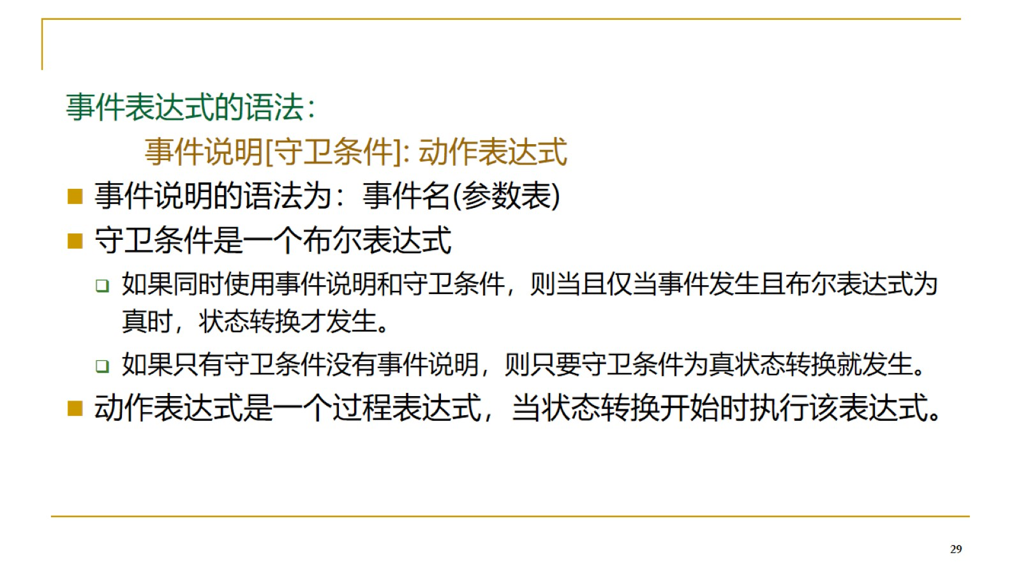

Slide 30
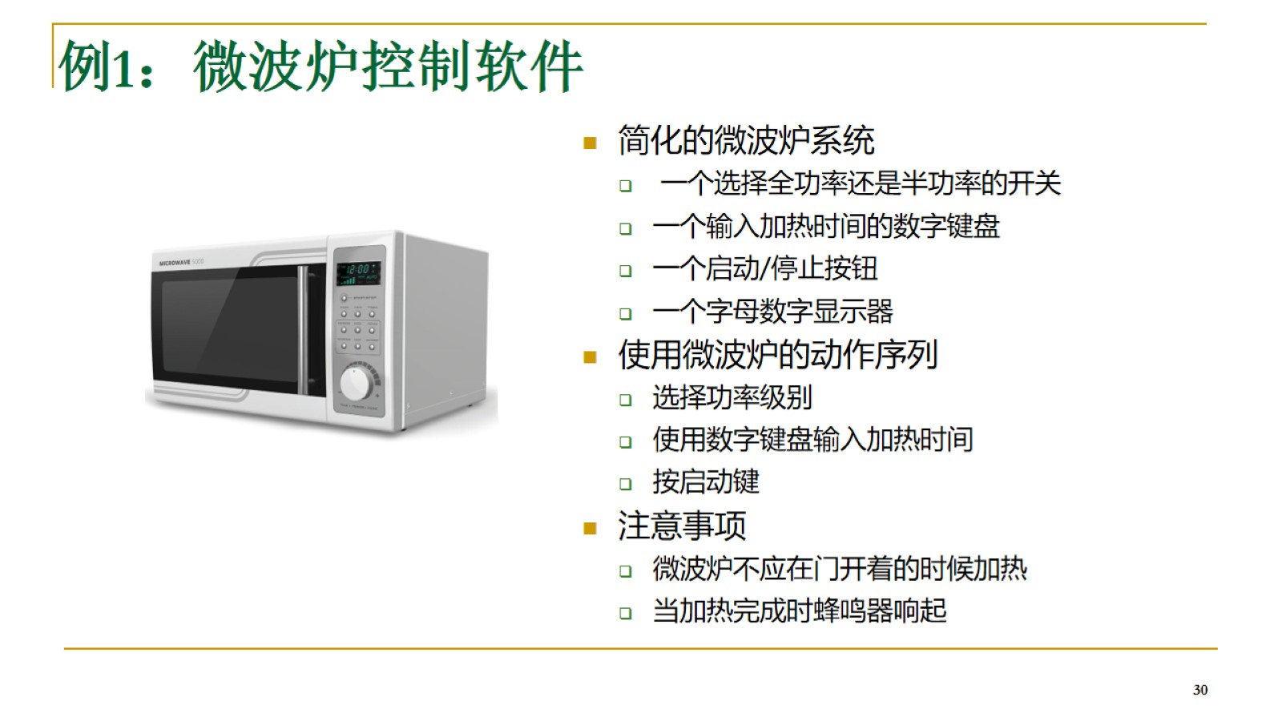

Slide 31
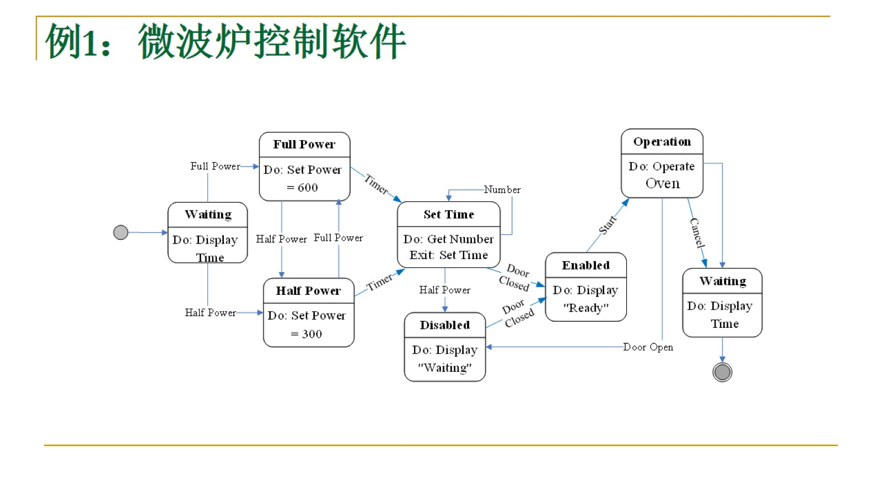

Slide 32
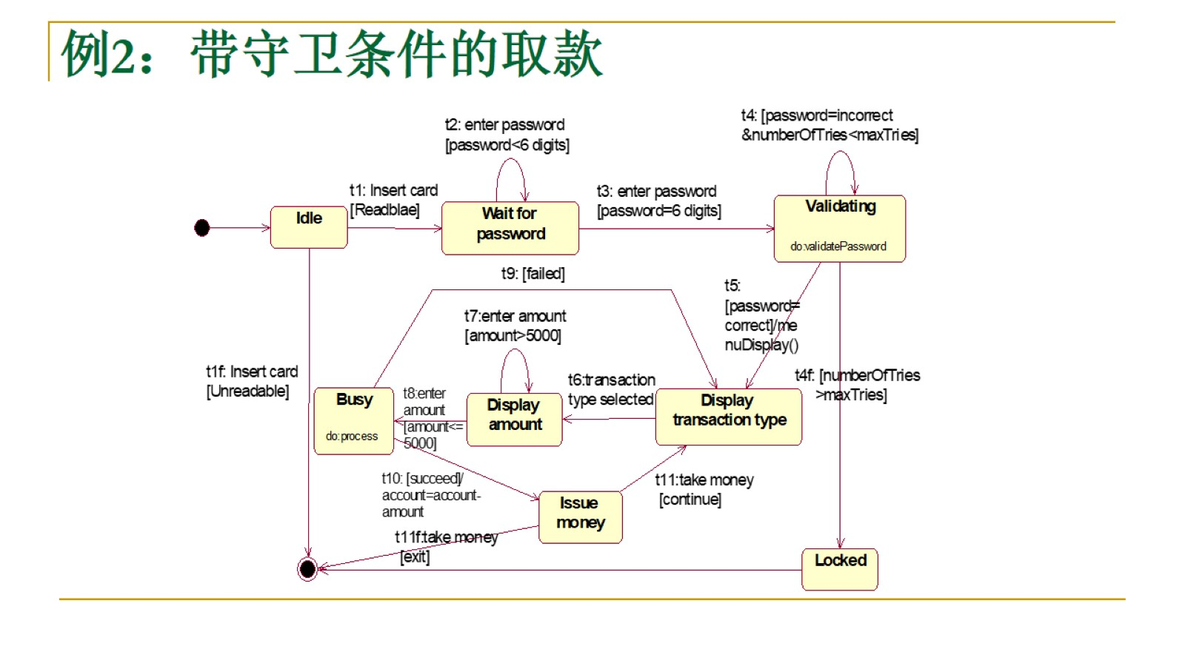

Slide 33
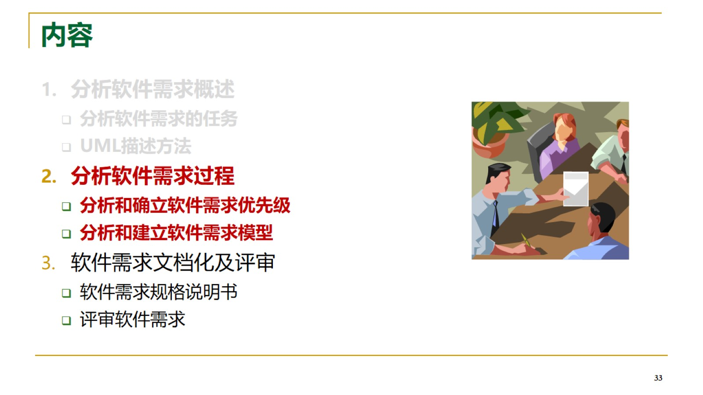
内容

Slide 34
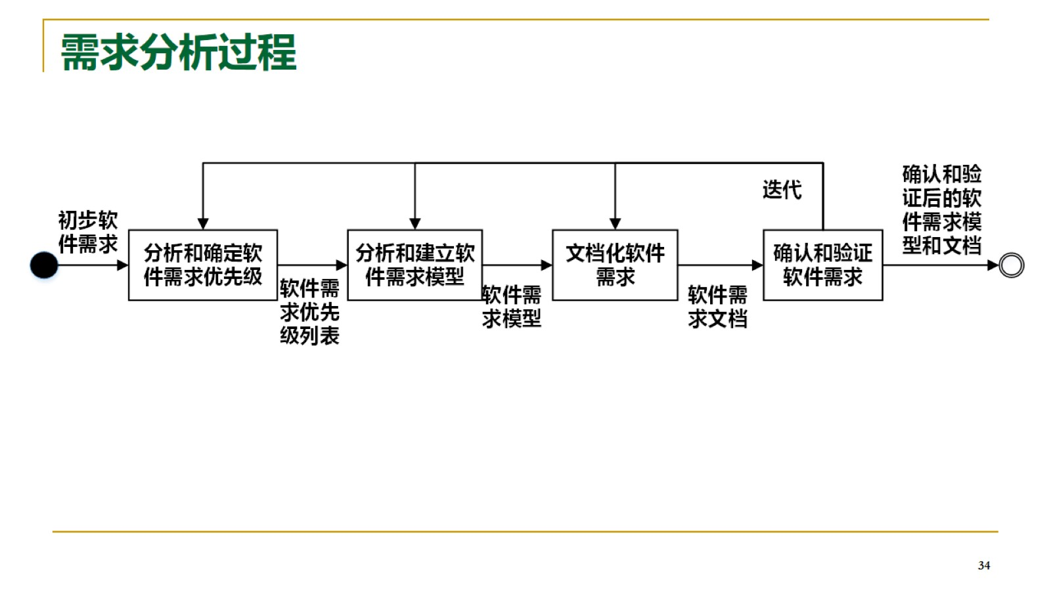
需求分析过程

Slide 35
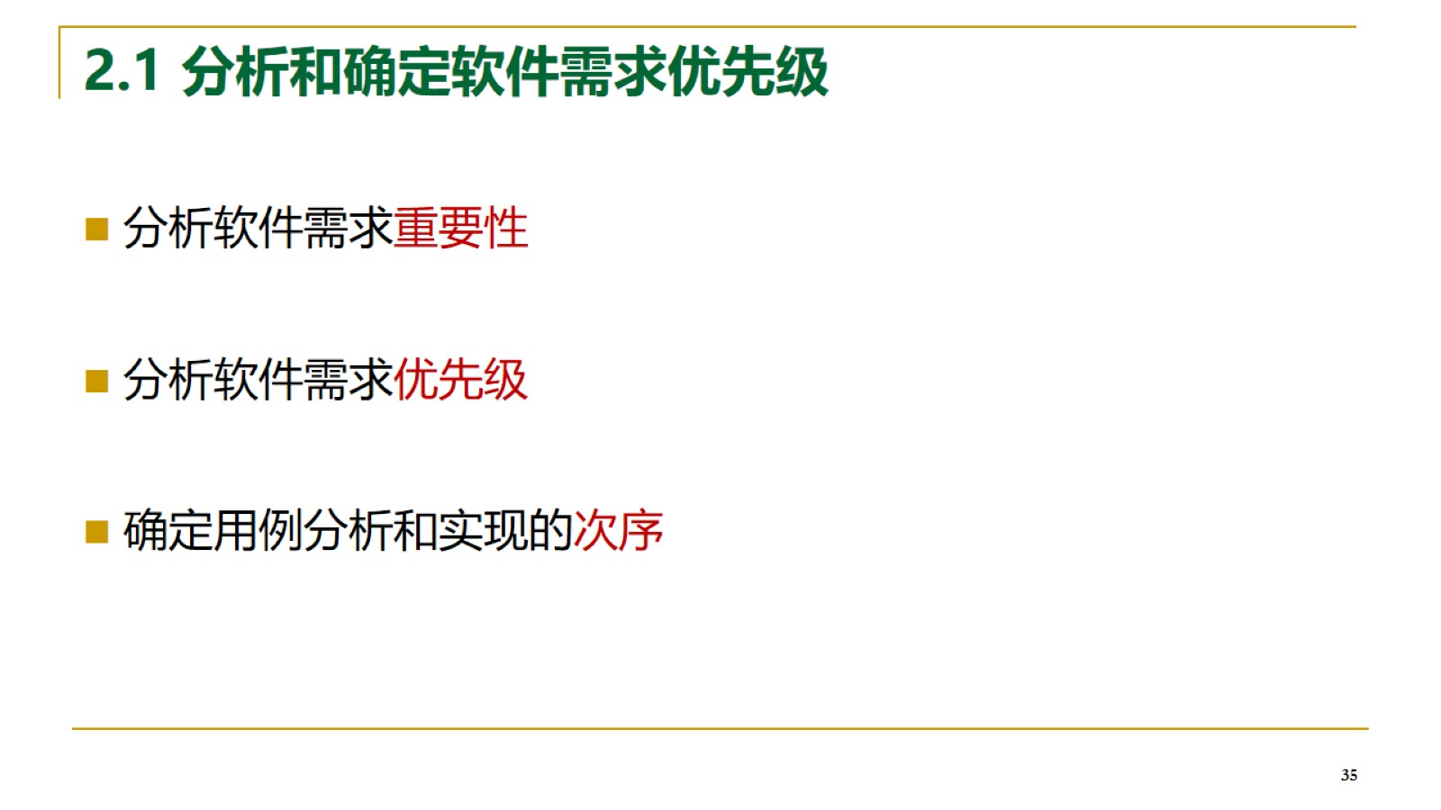
2.1 分析和确定软件需求优先级

Slide 36
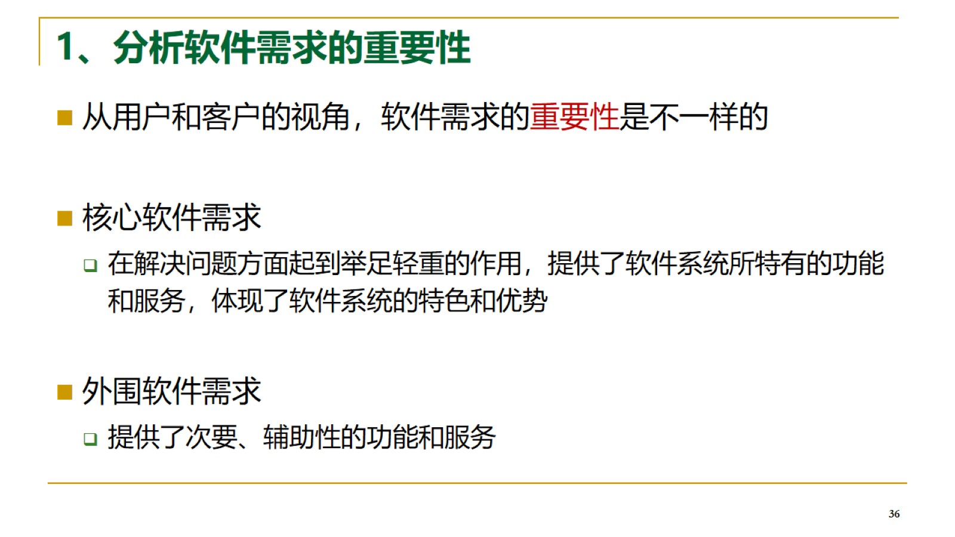
1、分析软件需求的重要性

Slide 37
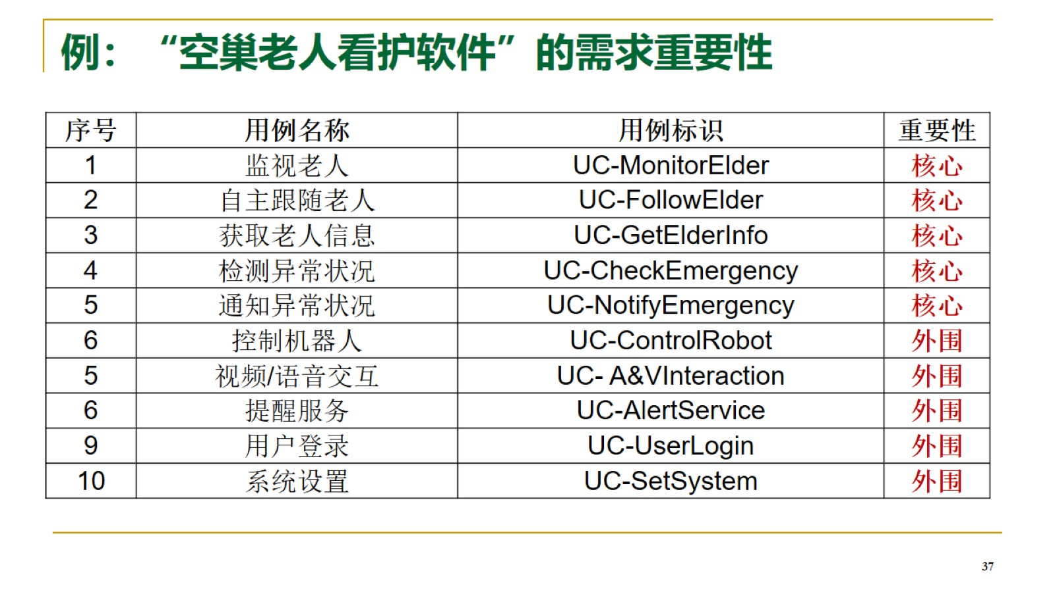
例：“空巢老人看护软件”的需求重要性

Slide 38
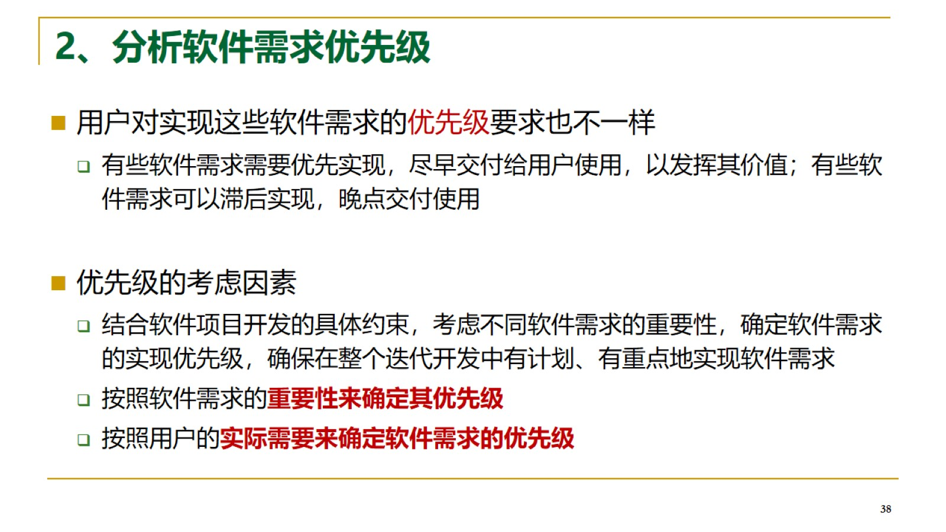
2、分析软件需求优先级

Slide 39
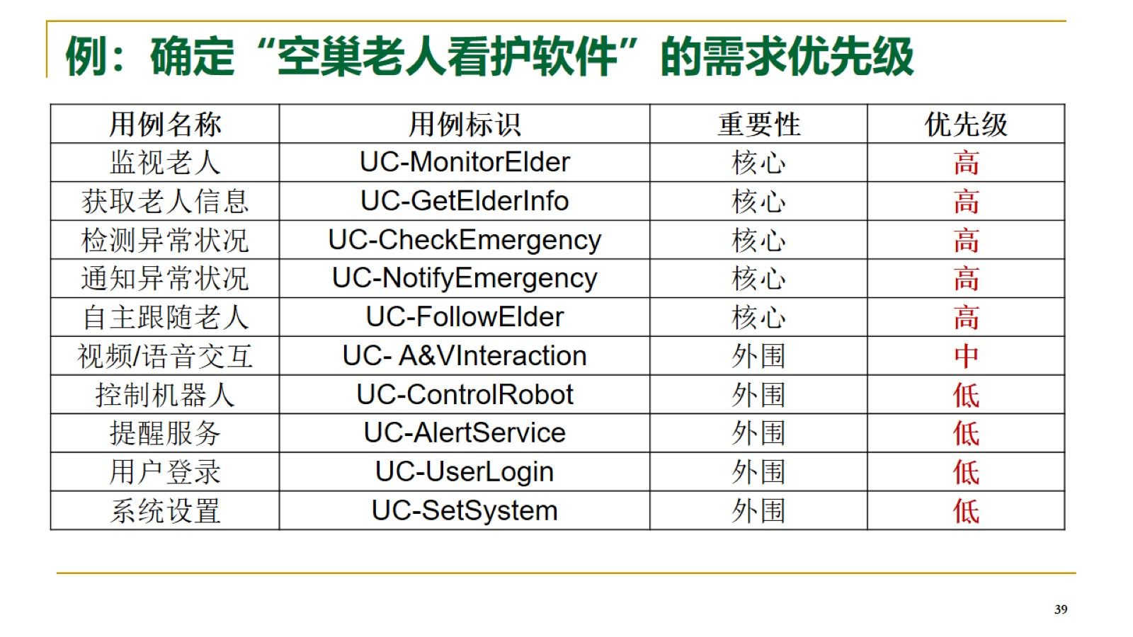
例：确定“空巢老人看护软件”的需求优先级

Slide 40
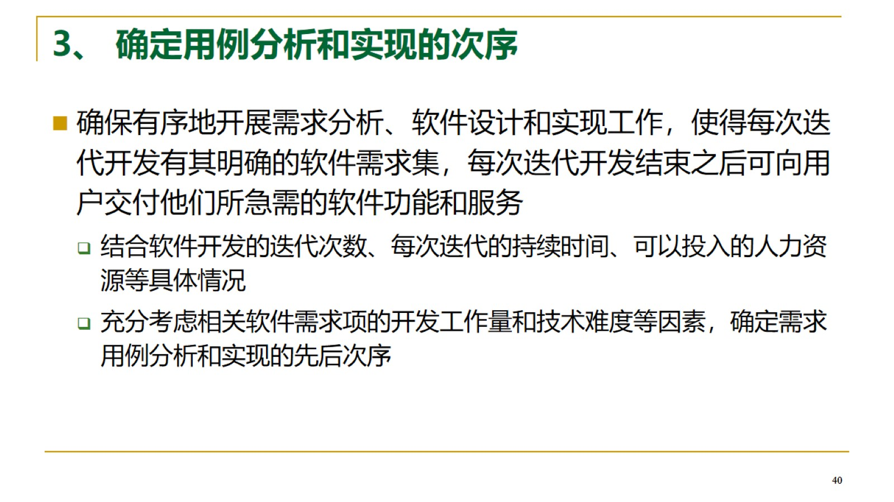
3、 确定用例分析和实现的次序

Slide 41
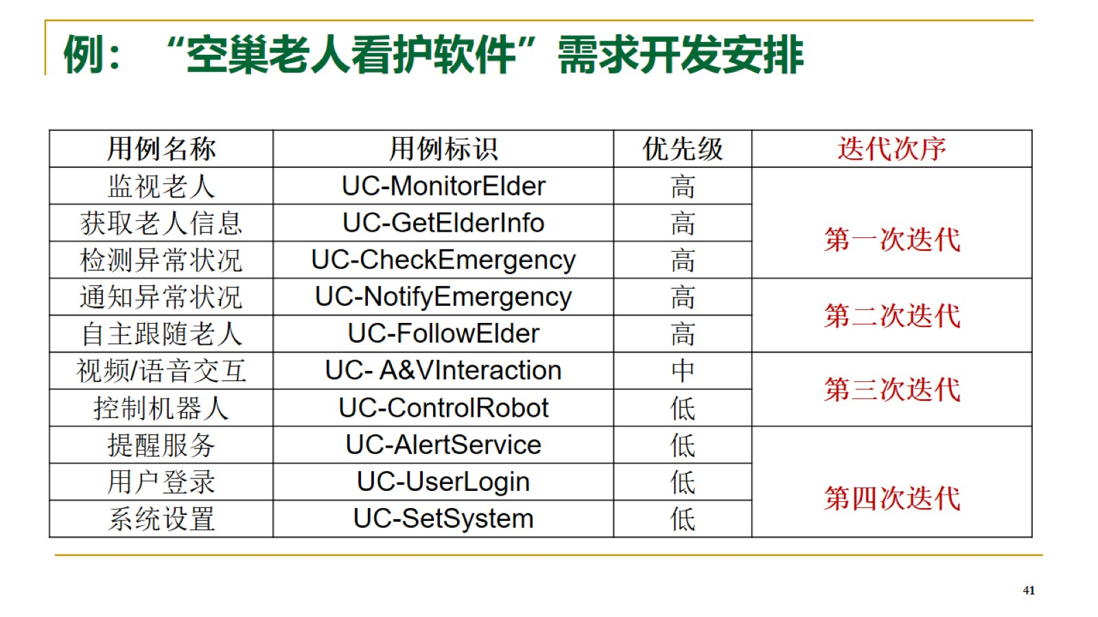
例：“空巢老人看护软件”需求开发安排

Slide 42
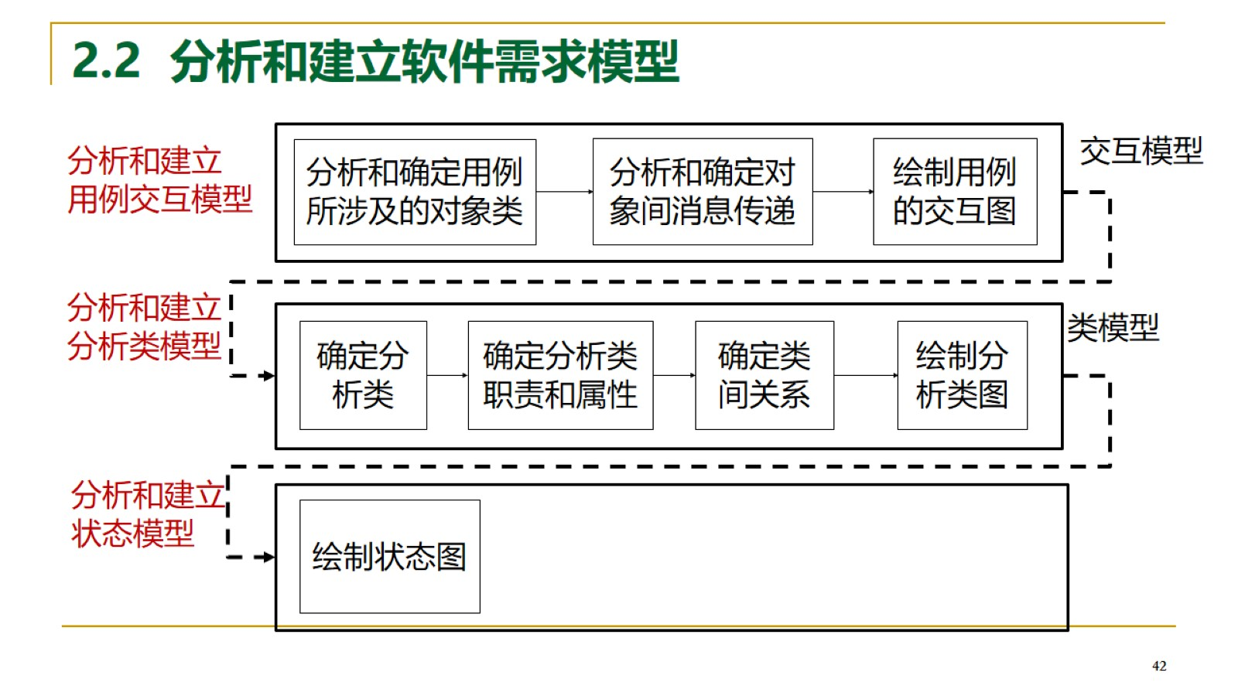
2.2 分析和建立软件需求模型

Slide 43
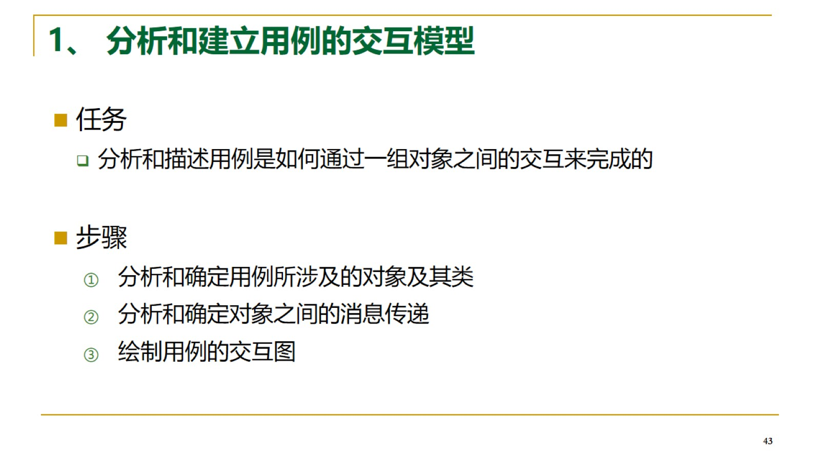
1、 分析和建立用例的交互模型

Slide 44
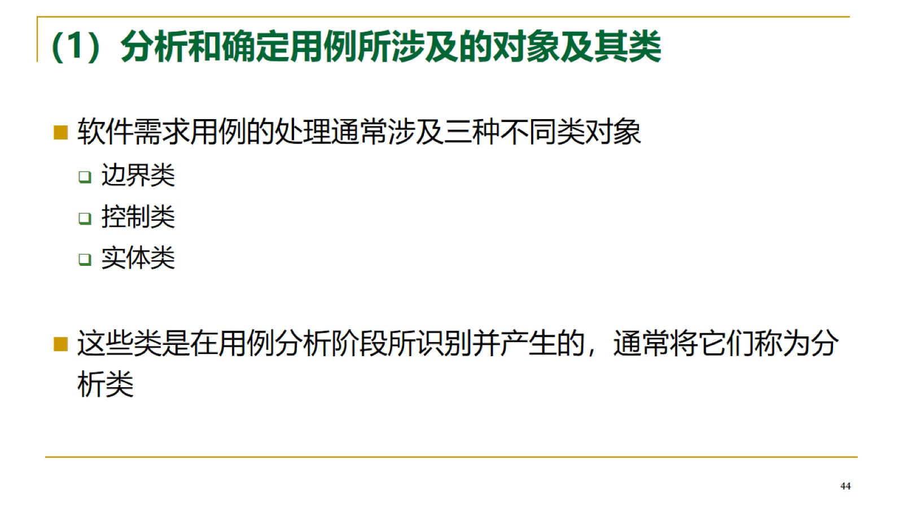
（1）分析和确定用例所涉及的对象及其类

Slide 45
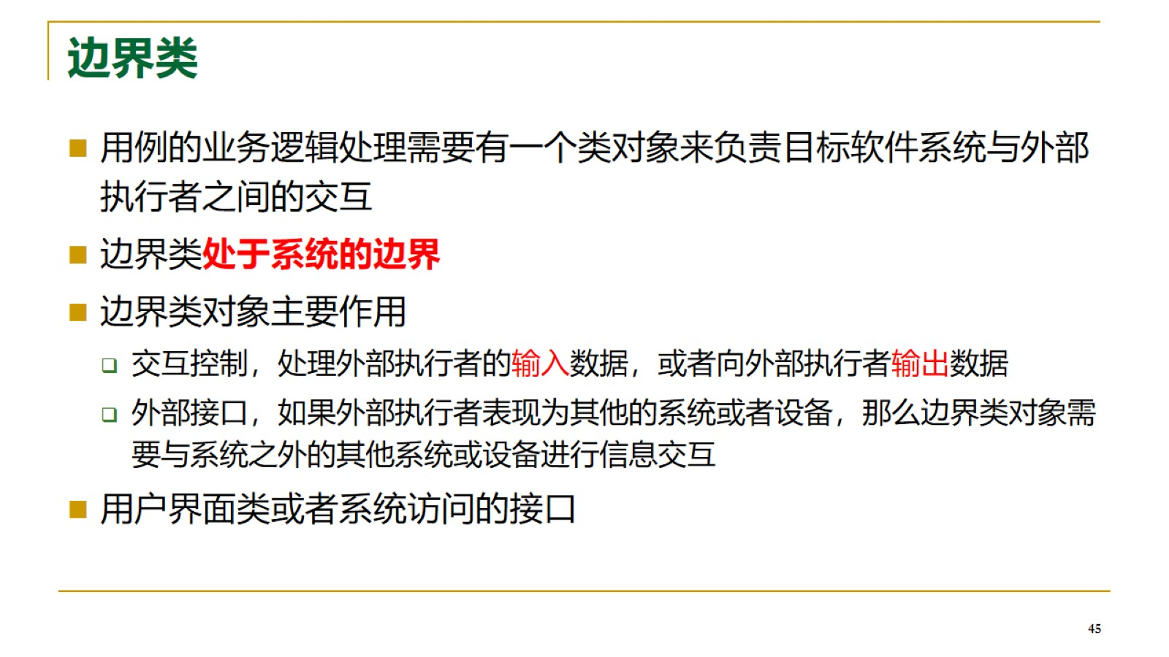
边界类

Slide 46
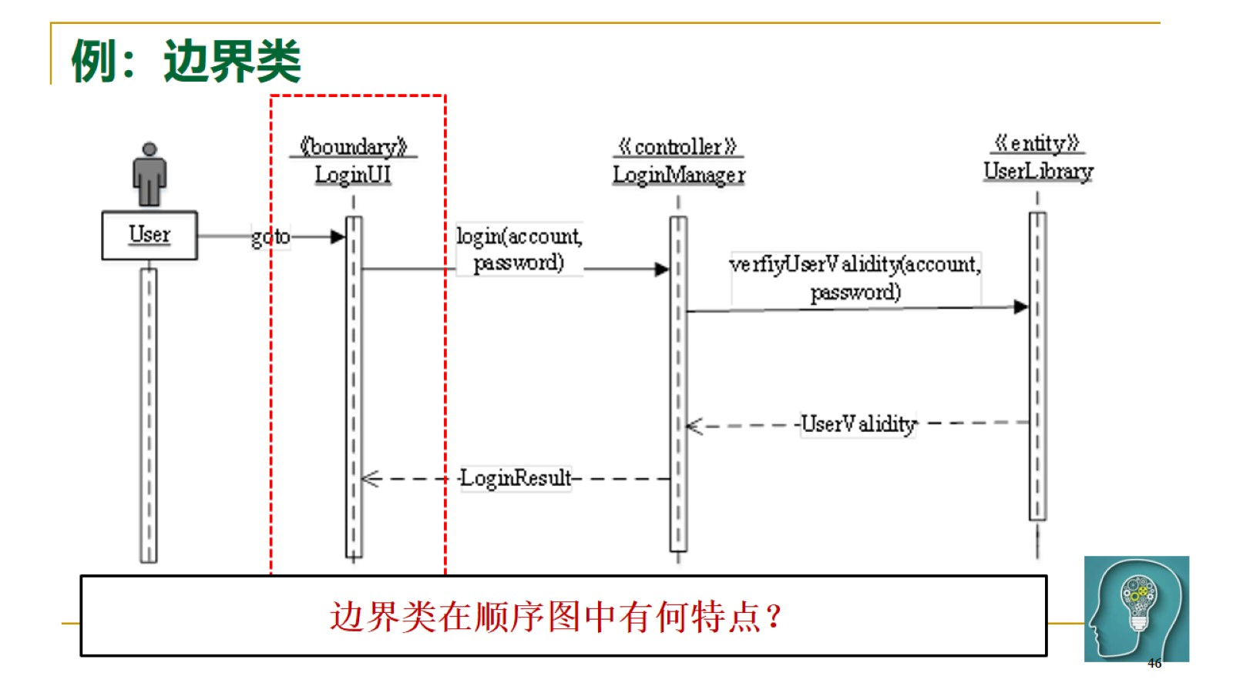
例：边界类

Slide 47
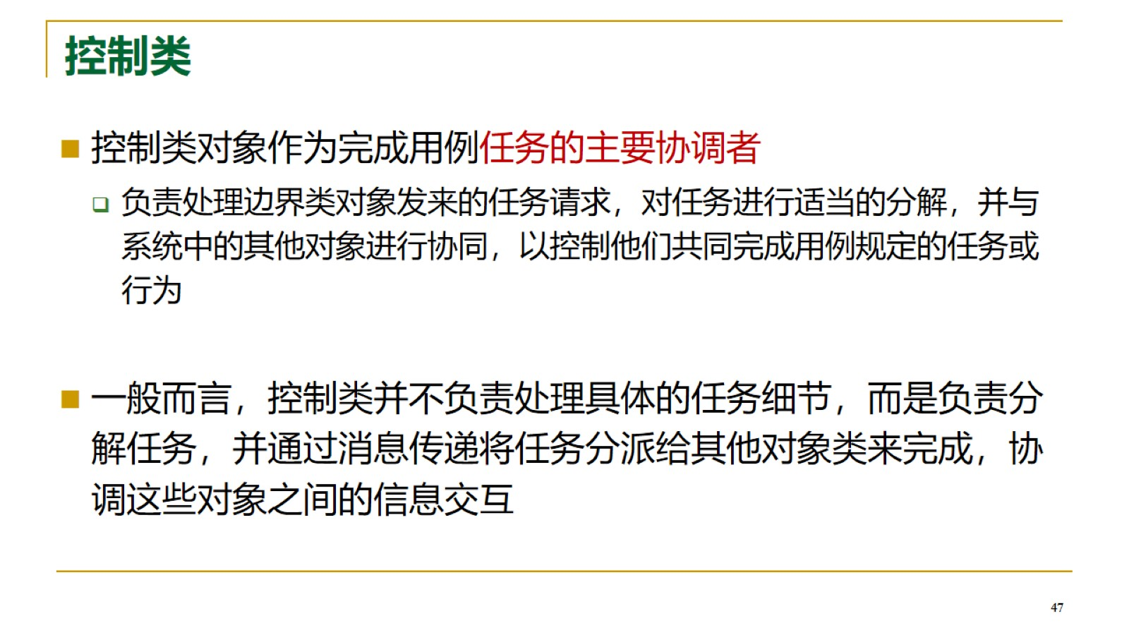
控制类

Slide 48
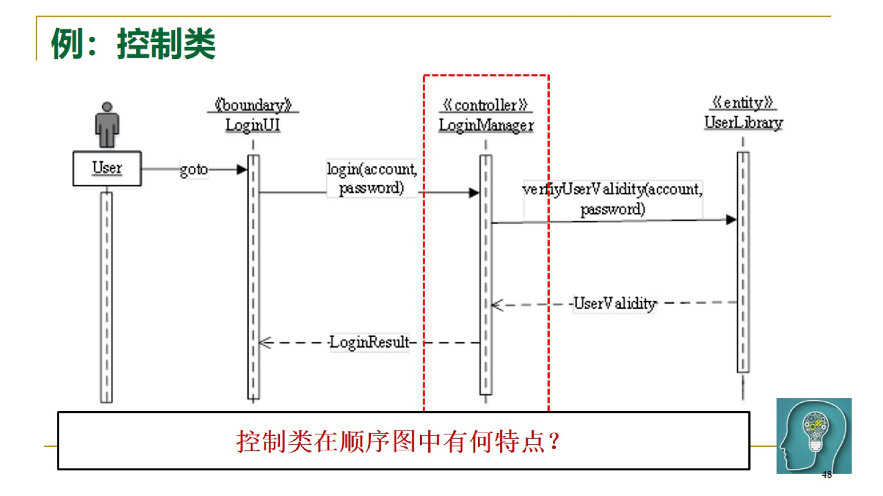
例：控制类

Slide 49
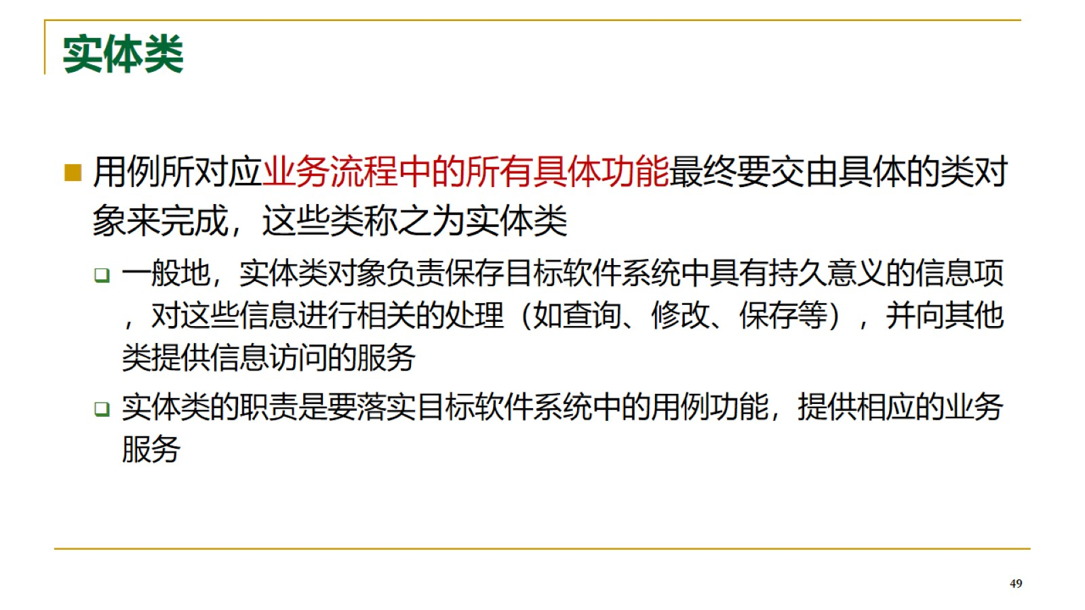
实体类

Slide 50
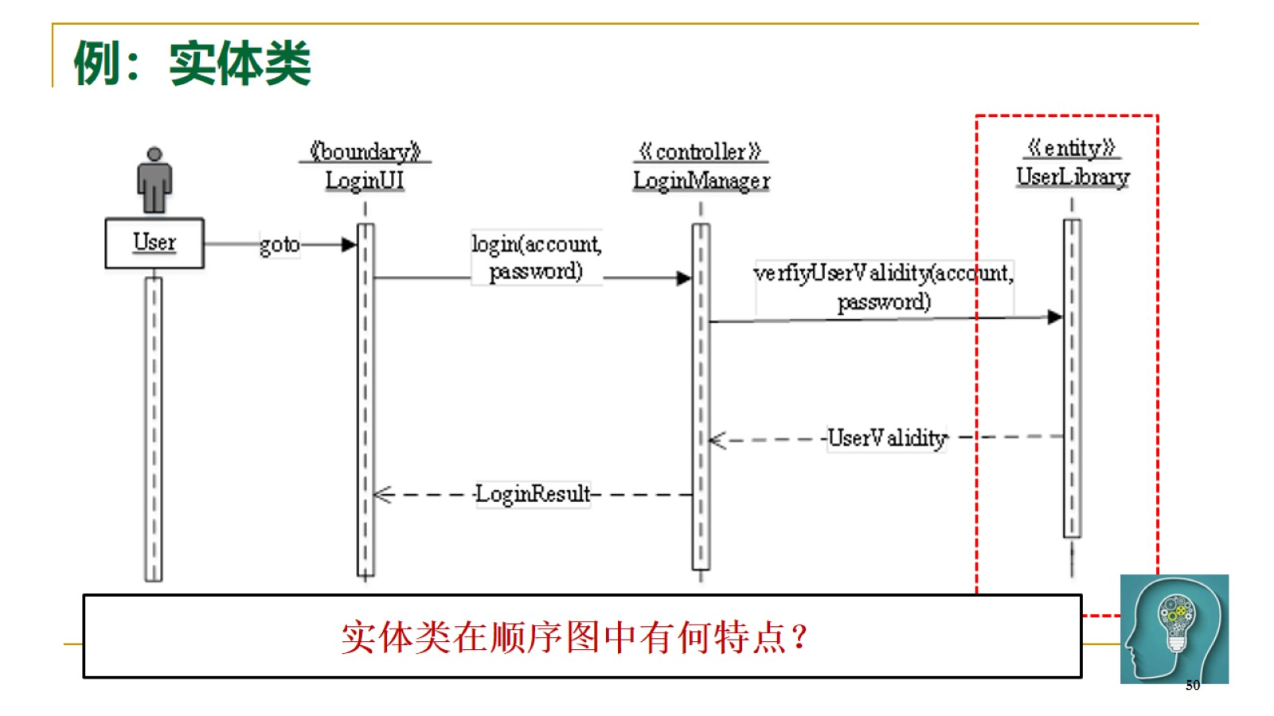
例：实体类

Slide 51
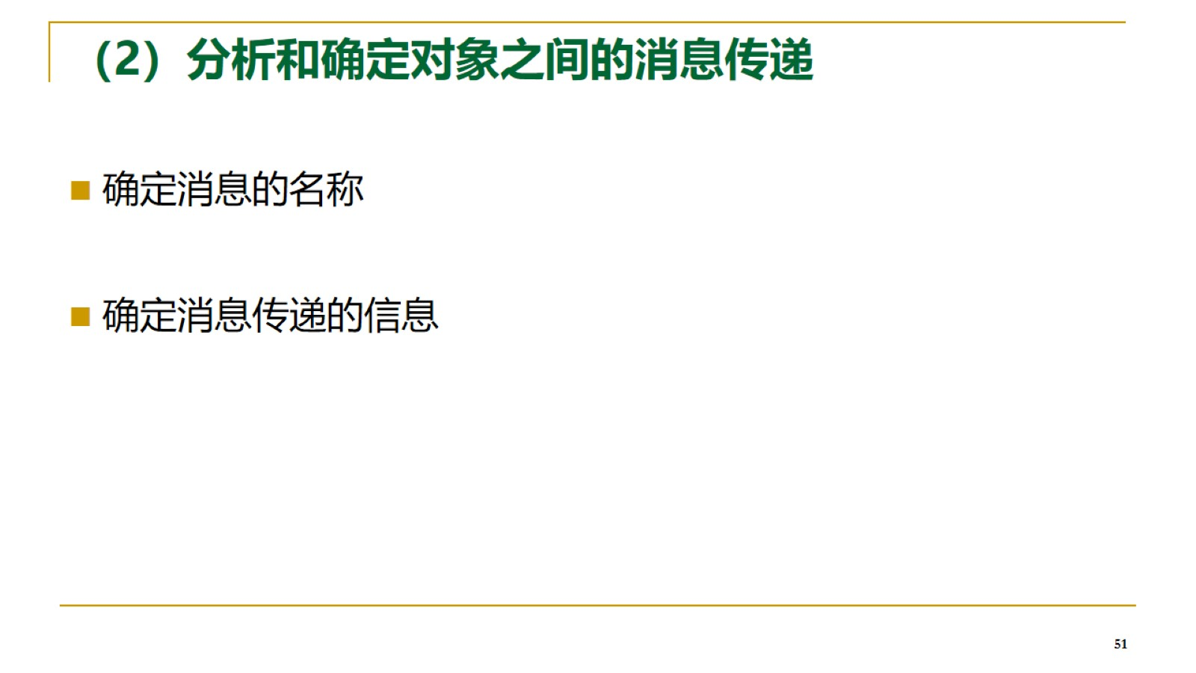
（2）分析和确定对象之间的消息传递

Slide 52

确定消息的名称

Slide 53

确定消息传递的信息

Slide 54

例：消息的名称和信息

Slide 55

（3） 绘制用例的交互图

Slide 56

思考和讨论

Slide 57

2、分析和建立软件需求的分析类模型

Slide 58

分析和建立分析类模型的步骤

Slide 59

（1） 确定分析类

Slide 60

例：根据用例图来确定分析类

Slide 61

例：根据交互图来确定分析类

Slide 62

（2） 确定分析类的职责

Slide 63

例：确定分析类的职责

Slide 64

（3） 确定分析类的属性

Slide 65

例：确定分析类的属性

Slide 66

4、 确定分析类之间的关系

Slide 67

例：确定分析类之间的关系

Slide 68

5、 绘制分析类图

Slide 69

例：”空巢老人看护软件”分析类图

Slide 70

3、分析和建立软件需求的状态模型

Slide 71

例: 分析机器人类对象的状态图

Slide 72

内容

Slide 73

3.1 软件需求规格说明书

Slide 74

3.2 需求验证

Slide 75

小结

Slide 76

综合实践

